Slide 1
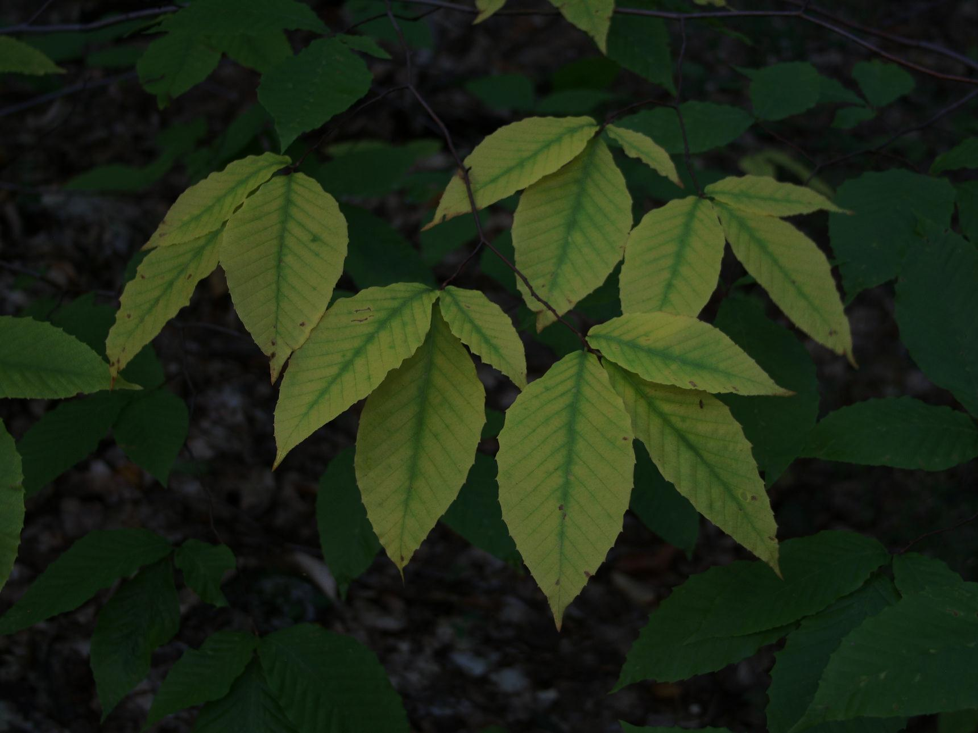

数据结构-红黑树
Notes:
图片
（中级）
若要重现此幻灯片上的图片效果，请执行以下操作：
在“开始”选项卡上的“幻灯片”组中，单击“版式”，然后单击“空白”。
在“插入”选项卡上的“图像”组中，单击“图片”。
在“插入图片”对话框中，选择一张图片，然后单击“插入”。
选择该图片。在“图片工具”下的“格式”选项卡上的“大小”组中，单击“大小和位置”对话框启动器。在“设置图片格式”对话框中，调整图像大小或剪裁图像，以便将高度设置为“19.05 厘米”，将宽度设置为“25.40 厘米”。若要裁剪图片，请单击左窗格中的“裁剪”，然后在右窗格中的“裁剪位置”下，向“高度”、“宽度”、“左”和“上”框中输入值。若要调整图片的大小，请单击左窗格中的“大小”，然后在右窗格中的“尺寸和旋转”下，在“高度”和“宽度”框中输入值。
同样，在“图片工具”下的“格式”选项卡上的“调整”组中，单击“颜色”，然后在“重新着色”下方单击“灰度”。
同样，“调整”组中，单击“更正”，然后在“亮度和对比度”下方单击“亮度：-40% 对比度：+20%”。
在“开始”选项卡上的“剪贴板”组中，单击“复制”右侧的箭头，然后单击“复制”。
选择第二个图片。在“开始”选项卡上的“绘图”组中，单击“排列”，指向“对齐”，然后执行以下操作：
单击“与幻灯片对齐”。
单击“垂直居中”。
单击“水平居中”。
在“图片工具”下的“格式”选项卡上的“调整”组中，单击“重设图片”。
同样，在“图片工具”下的“格式”选项卡上的“大小”组中，单击“大小和位置”对话框启动器。在“设置图片格式”对话框中，调整图像的大小或裁剪图像，以便将焦点放在图片中的主要主题上。（示例图片的高度设置为“8.99 厘米”，宽度设置为“8.23 厘米”）。若要裁剪图片，请单击左窗格中的“裁剪”，然后在右窗格中的“裁剪位置”下，在“高度”、“宽度”、“左”和“上”框中输入值。若要调整图片的大小，请单击左窗格中的“大小”，然后在右窗格中的“尺寸和旋转”下，在“高度”和“宽度”框中输入值。
同样，在“图片工具”下的“格式”选项卡上的“调整”组中，单击“删除背景”，然后执行以下操作：
若要从图片中删除附加背景区域，请在“背景消除”选项卡上的“优化”组中，单击“标记要删除的区域”。选择要删除的所有附加区域。
若要保留已被删除的附加图片区域，请在“背景消除”选项卡上的“优化”组中，单击“标记要保留的区域”。选择要保留的所有附加区域。
完成时，在“关闭”组中单击“保留更改”。
若要重现此幻灯片上的形状效果，请执行以下操作：
在“开始”选项卡上的“绘图”组中，选择“矩形”。
在幻灯片上拖动以绘制一个矩形。
选择该矩形。同样，在“开始”选项卡上的“绘图”组中，单击“设置形状格式”对话框启动器。
在“设置形状格式”对话框中的“大小”选项卡上，向“高度”框中输入“19.05 厘米”，向“宽度”框中输入“10.16 厘米”。
同样，在“设置形状格式”对话框中，在“填充”选项卡中选择“渐变填充”，然后执行以下操作：
在“类型”列表中，选择“线性”。
在“角度”框中，输入“90°”。
在“渐变光圈”下，单击“添加渐变光圈”或“删除渐变光圈”，直到滑块中出现三个光圈。
还是在“渐变光圈”下，按照以下步骤自定义渐变光圈：
选择滑块中左边的第一个光圈，然后执行以下操作：
在“位置”框中，输入“0%”。
单击“颜色”旁边的按钮，然后在“主题颜色”下单击“黑色，文本 1”（第一行，左起第二个选项）。
在“透明度”框中，输入“100%”。
在滑块中选择左边的第二个光圈，然后执行以下操作：
在“位置”框中，输入“40%”。
单击“颜色”旁边的按钮，单击“其他颜色”，然后在“颜色”对话框中的“自定义”选项卡上，输入颜色值，红色：47，绿色：91，蓝色： 77.
在“透明度”框中，输入“0%”。
在滑块中选择左边的第三个光圈，然后执行以下操作：
在“位置”框中，输入“100%”。
单击“颜色”旁边的按钮，然后在“主题颜色”下单击“黑色，文本 1”（第一行，左起第二个选项）。
在“透明度”框中，输入“90%”。
同样，在“设置形状格式”对话框中，单击“线条颜色”，然后在“线条颜色”窗格中，选择“无线条”。
选择第二个图片。在“开始”选项卡上的“绘图”组中，单击“排列”，然后单击“置于顶层”。
若要重现此幻灯片上的文本效果，请执行以下操作：
在“插入”选项卡上的“文本”组中，单击“文本框”，然后在幻灯片中拖动以绘制文本框。
在文本框中输入文本，然后选择该文本。在“开始”选项卡上的“字体”组中，执行以下操作：
在“字体”列表中，选择“Calisto MT”。
在“字号”列表中，选择“36 pt”。
单击“字体颜色”，然后在“主题颜色”下单击“白色，背景 1”（第一行，左起第一个选项）。
将文本放在渐变的透明度最小的部分。

Slide 2
二叉查找树(BST)
特性：
1.左子树上所有结点的值均小于或等于它的根结点的值。
2.右子树上所有结点的值均大于或等于它的根结点的值。
3.左、右子树也分别为二叉排序树。
下图中这棵树。
Notes:
图片
（中级）
若要重现此幻灯片上的图片效果，请执行以下操作：
在“开始”选项卡上的“幻灯片”组中，单击“版式”，然后单击“空白”。
在“插入”选项卡上的“图像”组中，单击“图片”。
在“插入图片”对话框中，选择一张图片，然后单击“插入”。
选择该图片。在“图片工具”下的“格式”选项卡上的“大小”组中，单击“大小和位置”对话框启动器。在“设置图片格式”对话框中，调整图像大小或剪裁图像，以便将高度设置为“19.05 厘米”，将宽度设置为“25.40 厘米”。若要裁剪图片，请单击左窗格中的“裁剪”，然后在右窗格中的“裁剪位置”下，向“高度”、“宽度”、“左”和“上”框中输入值。若要调整图片的大小，请单击左窗格中的“大小”，然后在右窗格中的“尺寸和旋转”下，在“高度”和“宽度”框中输入值。
同样，在“图片工具”下的“格式”选项卡上的“调整”组中，单击“颜色”，然后在“重新着色”下方单击“灰度”。
同样，“调整”组中，单击“更正”，然后在“亮度和对比度”下方单击“亮度：-40% 对比度：+20%”。
在“开始”选项卡上的“剪贴板”组中，单击“复制”右侧的箭头，然后单击“复制”。
选择第二个图片。在“开始”选项卡上的“绘图”组中，单击“排列”，指向“对齐”，然后执行以下操作：
单击“与幻灯片对齐”。
单击“垂直居中”。
单击“水平居中”。
在“图片工具”下的“格式”选项卡上的“调整”组中，单击“重设图片”。
同样，在“图片工具”下的“格式”选项卡上的“大小”组中，单击“大小和位置”对话框启动器。在“设置图片格式”对话框中，调整图像的大小或裁剪图像，以便将焦点放在图片中的主要主题上。（示例图片的高度设置为“8.99 厘米”，宽度设置为“8.23 厘米”）。若要裁剪图片，请单击左窗格中的“裁剪”，然后在右窗格中的“裁剪位置”下，在“高度”、“宽度”、“左”和“上”框中输入值。若要调整图片的大小，请单击左窗格中的“大小”，然后在右窗格中的“尺寸和旋转”下，在“高度”和“宽度”框中输入值。
同样，在“图片工具”下的“格式”选项卡上的“调整”组中，单击“删除背景”，然后执行以下操作：
若要从图片中删除附加背景区域，请在“背景消除”选项卡上的“优化”组中，单击“标记要删除的区域”。选择要删除的所有附加区域。
若要保留已被删除的附加图片区域，请在“背景消除”选项卡上的“优化”组中，单击“标记要保留的区域”。选择要保留的所有附加区域。
完成时，在“关闭”组中单击“保留更改”。
若要重现此幻灯片上的形状效果，请执行以下操作：
在“开始”选项卡上的“绘图”组中，选择“矩形”。
在幻灯片上拖动以绘制一个矩形。
选择该矩形。同样，在“开始”选项卡上的“绘图”组中，单击“设置形状格式”对话框启动器。
在“设置形状格式”对话框中的“大小”选项卡上，向“高度”框中输入“19.05 厘米”，向“宽度”框中输入“10.16 厘米”。
同样，在“设置形状格式”对话框中，在“填充”选项卡中选择“渐变填充”，然后执行以下操作：
在“类型”列表中，选择“线性”。
在“角度”框中，输入“90°”。
在“渐变光圈”下，单击“添加渐变光圈”或“删除渐变光圈”，直到滑块中出现三个光圈。
还是在“渐变光圈”下，按照以下步骤自定义渐变光圈：
选择滑块中左边的第一个光圈，然后执行以下操作：
在“位置”框中，输入“0%”。
单击“颜色”旁边的按钮，然后在“主题颜色”下单击“黑色，文本 1”（第一行，左起第二个选项）。
在“透明度”框中，输入“100%”。
在滑块中选择左边的第二个光圈，然后执行以下操作：
在“位置”框中，输入“40%”。
单击“颜色”旁边的按钮，单击“其他颜色”，然后在“颜色”对话框中的“自定义”选项卡上，输入颜色值，红色：47，绿色：91，蓝色： 77.
在“透明度”框中，输入“0%”。
在滑块中选择左边的第三个光圈，然后执行以下操作：
在“位置”框中，输入“100%”。
单击“颜色”旁边的按钮，然后在“主题颜色”下单击“黑色，文本 1”（第一行，左起第二个选项）。
在“透明度”框中，输入“90%”。
同样，在“设置形状格式”对话框中，单击“线条颜色”，然后在“线条颜色”窗格中，选择“无线条”。
选择第二个图片。在“开始”选项卡上的“绘图”组中，单击“排列”，然后单击“置于顶层”。
若要重现此幻灯片上的文本效果，请执行以下操作：
在“插入”选项卡上的“文本”组中，单击“文本框”，然后在幻灯片中拖动以绘制文本框。
在文本框中输入文本，然后选择该文本。在“开始”选项卡上的“字体”组中，执行以下操作：
在“字体”列表中，选择“Calisto MT”。
在“字号”列表中，选择“36 pt”。
单击“字体颜色”，然后在“主题颜色”下单击“白色，背景 1”（第一行，左起第一个选项）。
将文本放在渐变的透明度最小的部分。

Slide 3
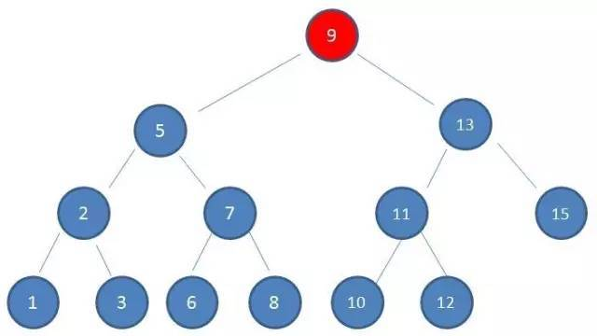
二叉查找树(BST)
Notes:
图片
（中级）
若要重现此幻灯片上的图片效果，请执行以下操作：
在“开始”选项卡上的“幻灯片”组中，单击“版式”，然后单击“空白”。
在“插入”选项卡上的“图像”组中，单击“图片”。
在“插入图片”对话框中，选择一张图片，然后单击“插入”。
选择该图片。在“图片工具”下的“格式”选项卡上的“大小”组中，单击“大小和位置”对话框启动器。在“设置图片格式”对话框中，调整图像大小或剪裁图像，以便将高度设置为“19.05 厘米”，将宽度设置为“25.40 厘米”。若要裁剪图片，请单击左窗格中的“裁剪”，然后在右窗格中的“裁剪位置”下，向“高度”、“宽度”、“左”和“上”框中输入值。若要调整图片的大小，请单击左窗格中的“大小”，然后在右窗格中的“尺寸和旋转”下，在“高度”和“宽度”框中输入值。
同样，在“图片工具”下的“格式”选项卡上的“调整”组中，单击“颜色”，然后在“重新着色”下方单击“灰度”。
同样，“调整”组中，单击“更正”，然后在“亮度和对比度”下方单击“亮度：-40% 对比度：+20%”。
在“开始”选项卡上的“剪贴板”组中，单击“复制”右侧的箭头，然后单击“复制”。
选择第二个图片。在“开始”选项卡上的“绘图”组中，单击“排列”，指向“对齐”，然后执行以下操作：
单击“与幻灯片对齐”。
单击“垂直居中”。
单击“水平居中”。
在“图片工具”下的“格式”选项卡上的“调整”组中，单击“重设图片”。
同样，在“图片工具”下的“格式”选项卡上的“大小”组中，单击“大小和位置”对话框启动器。在“设置图片格式”对话框中，调整图像的大小或裁剪图像，以便将焦点放在图片中的主要主题上。（示例图片的高度设置为“8.99 厘米”，宽度设置为“8.23 厘米”）。若要裁剪图片，请单击左窗格中的“裁剪”，然后在右窗格中的“裁剪位置”下，在“高度”、“宽度”、“左”和“上”框中输入值。若要调整图片的大小，请单击左窗格中的“大小”，然后在右窗格中的“尺寸和旋转”下，在“高度”和“宽度”框中输入值。
同样，在“图片工具”下的“格式”选项卡上的“调整”组中，单击“删除背景”，然后执行以下操作：
若要从图片中删除附加背景区域，请在“背景消除”选项卡上的“优化”组中，单击“标记要删除的区域”。选择要删除的所有附加区域。
若要保留已被删除的附加图片区域，请在“背景消除”选项卡上的“优化”组中，单击“标记要保留的区域”。选择要保留的所有附加区域。
完成时，在“关闭”组中单击“保留更改”。
若要重现此幻灯片上的形状效果，请执行以下操作：
在“开始”选项卡上的“绘图”组中，选择“矩形”。
在幻灯片上拖动以绘制一个矩形。
选择该矩形。同样，在“开始”选项卡上的“绘图”组中，单击“设置形状格式”对话框启动器。
在“设置形状格式”对话框中的“大小”选项卡上，向“高度”框中输入“19.05 厘米”，向“宽度”框中输入“10.16 厘米”。
同样，在“设置形状格式”对话框中，在“填充”选项卡中选择“渐变填充”，然后执行以下操作：
在“类型”列表中，选择“线性”。
在“角度”框中，输入“90°”。
在“渐变光圈”下，单击“添加渐变光圈”或“删除渐变光圈”，直到滑块中出现三个光圈。
还是在“渐变光圈”下，按照以下步骤自定义渐变光圈：
选择滑块中左边的第一个光圈，然后执行以下操作：
在“位置”框中，输入“0%”。
单击“颜色”旁边的按钮，然后在“主题颜色”下单击“黑色，文本 1”（第一行，左起第二个选项）。
在“透明度”框中，输入“100%”。
在滑块中选择左边的第二个光圈，然后执行以下操作：
在“位置”框中，输入“40%”。
单击“颜色”旁边的按钮，单击“其他颜色”，然后在“颜色”对话框中的“自定义”选项卡上，输入颜色值，红色：47，绿色：91，蓝色： 77.
在“透明度”框中，输入“0%”。
在滑块中选择左边的第三个光圈，然后执行以下操作：
在“位置”框中，输入“100%”。
单击“颜色”旁边的按钮，然后在“主题颜色”下单击“黑色，文本 1”（第一行，左起第二个选项）。
在“透明度”框中，输入“90%”。
同样，在“设置形状格式”对话框中，单击“线条颜色”，然后在“线条颜色”窗格中，选择“无线条”。
选择第二个图片。在“开始”选项卡上的“绘图”组中，单击“排列”，然后单击“置于顶层”。
若要重现此幻灯片上的文本效果，请执行以下操作：
在“插入”选项卡上的“文本”组中，单击“文本框”，然后在幻灯片中拖动以绘制文本框。
在文本框中输入文本，然后选择该文本。在“开始”选项卡上的“字体”组中，执行以下操作：
在“字体”列表中，选择“Calisto MT”。
在“字号”列表中，选择“36 pt”。
单击“字体颜色”，然后在“主题颜色”下单击“白色，背景 1”（第一行，左起第一个选项）。
将文本放在渐变的透明度最小的部分。

Slide 4
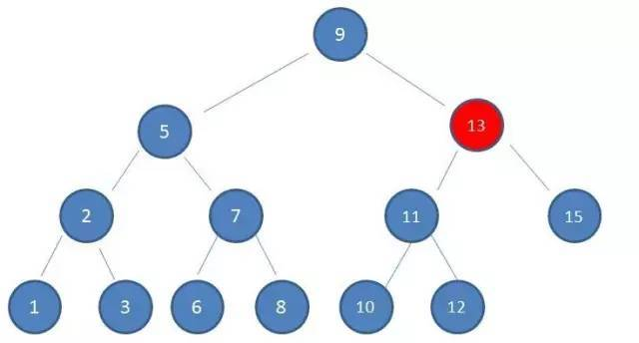
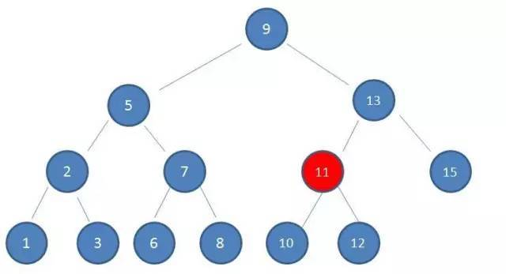
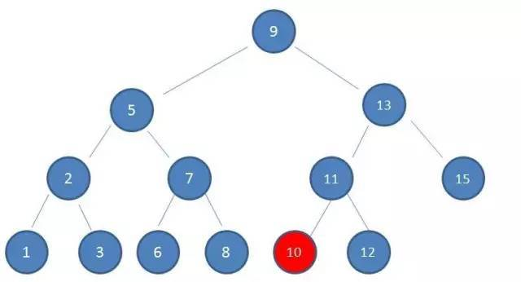
二叉查找树(BST)
由于10 > 9，因此查看右孩子13、由于10 < 13，因此查看左孩子11
由于10 < 11，因此查看左孩子10，发现10正是要查找的节点
查找思想：二分查找思想，时间复杂度为树的长度logn
插入节点时，也是利用类似的防范，通过一层一层比较大小，找到新的节点适合插入的位置。
时间复杂度的计算：https://www.cnblogs.com/fanchangfa/p/3868696.html
Notes:
图片
（中级）
若要重现此幻灯片上的图片效果，请执行以下操作：
在“开始”选项卡上的“幻灯片”组中，单击“版式”，然后单击“空白”。
在“插入”选项卡上的“图像”组中，单击“图片”。
在“插入图片”对话框中，选择一张图片，然后单击“插入”。
选择该图片。在“图片工具”下的“格式”选项卡上的“大小”组中，单击“大小和位置”对话框启动器。在“设置图片格式”对话框中，调整图像大小或剪裁图像，以便将高度设置为“19.05 厘米”，将宽度设置为“25.40 厘米”。若要裁剪图片，请单击左窗格中的“裁剪”，然后在右窗格中的“裁剪位置”下，向“高度”、“宽度”、“左”和“上”框中输入值。若要调整图片的大小，请单击左窗格中的“大小”，然后在右窗格中的“尺寸和旋转”下，在“高度”和“宽度”框中输入值。
同样，在“图片工具”下的“格式”选项卡上的“调整”组中，单击“颜色”，然后在“重新着色”下方单击“灰度”。
同样，“调整”组中，单击“更正”，然后在“亮度和对比度”下方单击“亮度：-40% 对比度：+20%”。
在“开始”选项卡上的“剪贴板”组中，单击“复制”右侧的箭头，然后单击“复制”。
选择第二个图片。在“开始”选项卡上的“绘图”组中，单击“排列”，指向“对齐”，然后执行以下操作：
单击“与幻灯片对齐”。
单击“垂直居中”。
单击“水平居中”。
在“图片工具”下的“格式”选项卡上的“调整”组中，单击“重设图片”。
同样，在“图片工具”下的“格式”选项卡上的“大小”组中，单击“大小和位置”对话框启动器。在“设置图片格式”对话框中，调整图像的大小或裁剪图像，以便将焦点放在图片中的主要主题上。（示例图片的高度设置为“8.99 厘米”，宽度设置为“8.23 厘米”）。若要裁剪图片，请单击左窗格中的“裁剪”，然后在右窗格中的“裁剪位置”下，在“高度”、“宽度”、“左”和“上”框中输入值。若要调整图片的大小，请单击左窗格中的“大小”，然后在右窗格中的“尺寸和旋转”下，在“高度”和“宽度”框中输入值。
同样，在“图片工具”下的“格式”选项卡上的“调整”组中，单击“删除背景”，然后执行以下操作：
若要从图片中删除附加背景区域，请在“背景消除”选项卡上的“优化”组中，单击“标记要删除的区域”。选择要删除的所有附加区域。
若要保留已被删除的附加图片区域，请在“背景消除”选项卡上的“优化”组中，单击“标记要保留的区域”。选择要保留的所有附加区域。
完成时，在“关闭”组中单击“保留更改”。
若要重现此幻灯片上的形状效果，请执行以下操作：
在“开始”选项卡上的“绘图”组中，选择“矩形”。
在幻灯片上拖动以绘制一个矩形。
选择该矩形。同样，在“开始”选项卡上的“绘图”组中，单击“设置形状格式”对话框启动器。
在“设置形状格式”对话框中的“大小”选项卡上，向“高度”框中输入“19.05 厘米”，向“宽度”框中输入“10.16 厘米”。
同样，在“设置形状格式”对话框中，在“填充”选项卡中选择“渐变填充”，然后执行以下操作：
在“类型”列表中，选择“线性”。
在“角度”框中，输入“90°”。
在“渐变光圈”下，单击“添加渐变光圈”或“删除渐变光圈”，直到滑块中出现三个光圈。
还是在“渐变光圈”下，按照以下步骤自定义渐变光圈：
选择滑块中左边的第一个光圈，然后执行以下操作：
在“位置”框中，输入“0%”。
单击“颜色”旁边的按钮，然后在“主题颜色”下单击“黑色，文本 1”（第一行，左起第二个选项）。
在“透明度”框中，输入“100%”。
在滑块中选择左边的第二个光圈，然后执行以下操作：
在“位置”框中，输入“40%”。
单击“颜色”旁边的按钮，单击“其他颜色”，然后在“颜色”对话框中的“自定义”选项卡上，输入颜色值，红色：47，绿色：91，蓝色： 77.
在“透明度”框中，输入“0%”。
在滑块中选择左边的第三个光圈，然后执行以下操作：
在“位置”框中，输入“100%”。
单击“颜色”旁边的按钮，然后在“主题颜色”下单击“黑色，文本 1”（第一行，左起第二个选项）。
在“透明度”框中，输入“90%”。
同样，在“设置形状格式”对话框中，单击“线条颜色”，然后在“线条颜色”窗格中，选择“无线条”。
选择第二个图片。在“开始”选项卡上的“绘图”组中，单击“排列”，然后单击“置于顶层”。
若要重现此幻灯片上的文本效果，请执行以下操作：
在“插入”选项卡上的“文本”组中，单击“文本框”，然后在幻灯片中拖动以绘制文本框。
在文本框中输入文本，然后选择该文本。在“开始”选项卡上的“字体”组中，执行以下操作：
在“字体”列表中，选择“Calisto MT”。
在“字号”列表中，选择“36 pt”。
单击“字体颜色”，然后在“主题颜色”下单击“白色，背景 1”（第一行，左起第一个选项）。
将文本放在渐变的透明度最小的部分。

Slide 5
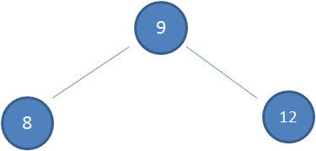
二叉查找树(BST)
二叉查找树的缺点：
新节点插入
1.假设初始的二叉查找树只有三个节点，根节点值为9，左孩子值为8，右孩子值为12
2.
接下来我们依次插入如下五个节点：7,6,5,4,3。依照二叉查找树的特性，结果会变成什么样呢
Notes:
图片
（中级）
若要重现此幻灯片上的图片效果，请执行以下操作：
在“开始”选项卡上的“幻灯片”组中，单击“版式”，然后单击“空白”。
在“插入”选项卡上的“图像”组中，单击“图片”。
在“插入图片”对话框中，选择一张图片，然后单击“插入”。
选择该图片。在“图片工具”下的“格式”选项卡上的“大小”组中，单击“大小和位置”对话框启动器。在“设置图片格式”对话框中，调整图像大小或剪裁图像，以便将高度设置为“19.05 厘米”，将宽度设置为“25.40 厘米”。若要裁剪图片，请单击左窗格中的“裁剪”，然后在右窗格中的“裁剪位置”下，向“高度”、“宽度”、“左”和“上”框中输入值。若要调整图片的大小，请单击左窗格中的“大小”，然后在右窗格中的“尺寸和旋转”下，在“高度”和“宽度”框中输入值。
同样，在“图片工具”下的“格式”选项卡上的“调整”组中，单击“颜色”，然后在“重新着色”下方单击“灰度”。
同样，“调整”组中，单击“更正”，然后在“亮度和对比度”下方单击“亮度：-40% 对比度：+20%”。
在“开始”选项卡上的“剪贴板”组中，单击“复制”右侧的箭头，然后单击“复制”。
选择第二个图片。在“开始”选项卡上的“绘图”组中，单击“排列”，指向“对齐”，然后执行以下操作：
单击“与幻灯片对齐”。
单击“垂直居中”。
单击“水平居中”。
在“图片工具”下的“格式”选项卡上的“调整”组中，单击“重设图片”。
同样，在“图片工具”下的“格式”选项卡上的“大小”组中，单击“大小和位置”对话框启动器。在“设置图片格式”对话框中，调整图像的大小或裁剪图像，以便将焦点放在图片中的主要主题上。（示例图片的高度设置为“8.99 厘米”，宽度设置为“8.23 厘米”）。若要裁剪图片，请单击左窗格中的“裁剪”，然后在右窗格中的“裁剪位置”下，在“高度”、“宽度”、“左”和“上”框中输入值。若要调整图片的大小，请单击左窗格中的“大小”，然后在右窗格中的“尺寸和旋转”下，在“高度”和“宽度”框中输入值。
同样，在“图片工具”下的“格式”选项卡上的“调整”组中，单击“删除背景”，然后执行以下操作：
若要从图片中删除附加背景区域，请在“背景消除”选项卡上的“优化”组中，单击“标记要删除的区域”。选择要删除的所有附加区域。
若要保留已被删除的附加图片区域，请在“背景消除”选项卡上的“优化”组中，单击“标记要保留的区域”。选择要保留的所有附加区域。
完成时，在“关闭”组中单击“保留更改”。
若要重现此幻灯片上的形状效果，请执行以下操作：
在“开始”选项卡上的“绘图”组中，选择“矩形”。
在幻灯片上拖动以绘制一个矩形。
选择该矩形。同样，在“开始”选项卡上的“绘图”组中，单击“设置形状格式”对话框启动器。
在“设置形状格式”对话框中的“大小”选项卡上，向“高度”框中输入“19.05 厘米”，向“宽度”框中输入“10.16 厘米”。
同样，在“设置形状格式”对话框中，在“填充”选项卡中选择“渐变填充”，然后执行以下操作：
在“类型”列表中，选择“线性”。
在“角度”框中，输入“90°”。
在“渐变光圈”下，单击“添加渐变光圈”或“删除渐变光圈”，直到滑块中出现三个光圈。
还是在“渐变光圈”下，按照以下步骤自定义渐变光圈：
选择滑块中左边的第一个光圈，然后执行以下操作：
在“位置”框中，输入“0%”。
单击“颜色”旁边的按钮，然后在“主题颜色”下单击“黑色，文本 1”（第一行，左起第二个选项）。
在“透明度”框中，输入“100%”。
在滑块中选择左边的第二个光圈，然后执行以下操作：
在“位置”框中，输入“40%”。
单击“颜色”旁边的按钮，单击“其他颜色”，然后在“颜色”对话框中的“自定义”选项卡上，输入颜色值，红色：47，绿色：91，蓝色： 77.
在“透明度”框中，输入“0%”。
在滑块中选择左边的第三个光圈，然后执行以下操作：
在“位置”框中，输入“100%”。
单击“颜色”旁边的按钮，然后在“主题颜色”下单击“黑色，文本 1”（第一行，左起第二个选项）。
在“透明度”框中，输入“90%”。
同样，在“设置形状格式”对话框中，单击“线条颜色”，然后在“线条颜色”窗格中，选择“无线条”。
选择第二个图片。在“开始”选项卡上的“绘图”组中，单击“排列”，然后单击“置于顶层”。
若要重现此幻灯片上的文本效果，请执行以下操作：
在“插入”选项卡上的“文本”组中，单击“文本框”，然后在幻灯片中拖动以绘制文本框。
在文本框中输入文本，然后选择该文本。在“开始”选项卡上的“字体”组中，执行以下操作：
在“字体”列表中，选择“Calisto MT”。
在“字号”列表中，选择“36 pt”。
单击“字体颜色”，然后在“主题颜色”下单击“白色，背景 1”（第一行，左起第一个选项）。
将文本放在渐变的透明度最小的部分。

Slide 6
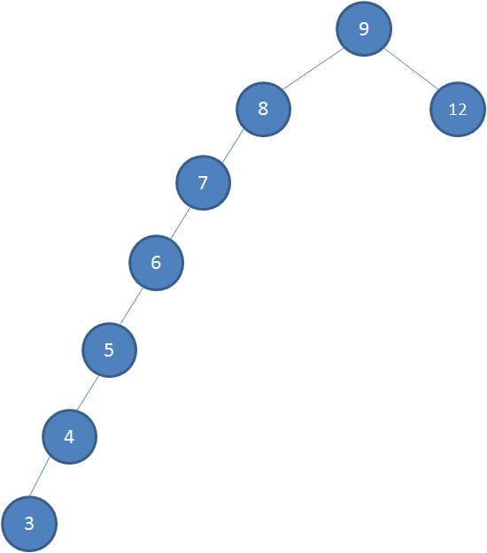
二叉查找树(BST)
二叉树变成瘸子了！！！！！
Notes:
图片
（中级）
若要重现此幻灯片上的图片效果，请执行以下操作：
在“开始”选项卡上的“幻灯片”组中，单击“版式”，然后单击“空白”。
在“插入”选项卡上的“图像”组中，单击“图片”。
在“插入图片”对话框中，选择一张图片，然后单击“插入”。
选择该图片。在“图片工具”下的“格式”选项卡上的“大小”组中，单击“大小和位置”对话框启动器。在“设置图片格式”对话框中，调整图像大小或剪裁图像，以便将高度设置为“19.05 厘米”，将宽度设置为“25.40 厘米”。若要裁剪图片，请单击左窗格中的“裁剪”，然后在右窗格中的“裁剪位置”下，向“高度”、“宽度”、“左”和“上”框中输入值。若要调整图片的大小，请单击左窗格中的“大小”，然后在右窗格中的“尺寸和旋转”下，在“高度”和“宽度”框中输入值。
同样，在“图片工具”下的“格式”选项卡上的“调整”组中，单击“颜色”，然后在“重新着色”下方单击“灰度”。
同样，“调整”组中，单击“更正”，然后在“亮度和对比度”下方单击“亮度：-40% 对比度：+20%”。
在“开始”选项卡上的“剪贴板”组中，单击“复制”右侧的箭头，然后单击“复制”。
选择第二个图片。在“开始”选项卡上的“绘图”组中，单击“排列”，指向“对齐”，然后执行以下操作：
单击“与幻灯片对齐”。
单击“垂直居中”。
单击“水平居中”。
在“图片工具”下的“格式”选项卡上的“调整”组中，单击“重设图片”。
同样，在“图片工具”下的“格式”选项卡上的“大小”组中，单击“大小和位置”对话框启动器。在“设置图片格式”对话框中，调整图像的大小或裁剪图像，以便将焦点放在图片中的主要主题上。（示例图片的高度设置为“8.99 厘米”，宽度设置为“8.23 厘米”）。若要裁剪图片，请单击左窗格中的“裁剪”，然后在右窗格中的“裁剪位置”下，在“高度”、“宽度”、“左”和“上”框中输入值。若要调整图片的大小，请单击左窗格中的“大小”，然后在右窗格中的“尺寸和旋转”下，在“高度”和“宽度”框中输入值。
同样，在“图片工具”下的“格式”选项卡上的“调整”组中，单击“删除背景”，然后执行以下操作：
若要从图片中删除附加背景区域，请在“背景消除”选项卡上的“优化”组中，单击“标记要删除的区域”。选择要删除的所有附加区域。
若要保留已被删除的附加图片区域，请在“背景消除”选项卡上的“优化”组中，单击“标记要保留的区域”。选择要保留的所有附加区域。
完成时，在“关闭”组中单击“保留更改”。
若要重现此幻灯片上的形状效果，请执行以下操作：
在“开始”选项卡上的“绘图”组中，选择“矩形”。
在幻灯片上拖动以绘制一个矩形。
选择该矩形。同样，在“开始”选项卡上的“绘图”组中，单击“设置形状格式”对话框启动器。
在“设置形状格式”对话框中的“大小”选项卡上，向“高度”框中输入“19.05 厘米”，向“宽度”框中输入“10.16 厘米”。
同样，在“设置形状格式”对话框中，在“填充”选项卡中选择“渐变填充”，然后执行以下操作：
在“类型”列表中，选择“线性”。
在“角度”框中，输入“90°”。
在“渐变光圈”下，单击“添加渐变光圈”或“删除渐变光圈”，直到滑块中出现三个光圈。
还是在“渐变光圈”下，按照以下步骤自定义渐变光圈：
选择滑块中左边的第一个光圈，然后执行以下操作：
在“位置”框中，输入“0%”。
单击“颜色”旁边的按钮，然后在“主题颜色”下单击“黑色，文本 1”（第一行，左起第二个选项）。
在“透明度”框中，输入“100%”。
在滑块中选择左边的第二个光圈，然后执行以下操作：
在“位置”框中，输入“40%”。
单击“颜色”旁边的按钮，单击“其他颜色”，然后在“颜色”对话框中的“自定义”选项卡上，输入颜色值，红色：47，绿色：91，蓝色： 77.
在“透明度”框中，输入“0%”。
在滑块中选择左边的第三个光圈，然后执行以下操作：
在“位置”框中，输入“100%”。
单击“颜色”旁边的按钮，然后在“主题颜色”下单击“黑色，文本 1”（第一行，左起第二个选项）。
在“透明度”框中，输入“90%”。
同样，在“设置形状格式”对话框中，单击“线条颜色”，然后在“线条颜色”窗格中，选择“无线条”。
选择第二个图片。在“开始”选项卡上的“绘图”组中，单击“排列”，然后单击“置于顶层”。
若要重现此幻灯片上的文本效果，请执行以下操作：
在“插入”选项卡上的“文本”组中，单击“文本框”，然后在幻灯片中拖动以绘制文本框。
在文本框中输入文本，然后选择该文本。在“开始”选项卡上的“字体”组中，执行以下操作：
在“字体”列表中，选择“Calisto MT”。
在“字号”列表中，选择“36 pt”。
单击“字体颜色”，然后在“主题颜色”下单击“白色，背景 1”（第一行，左起第一个选项）。
将文本放在渐变的透明度最小的部分。

Slide 7
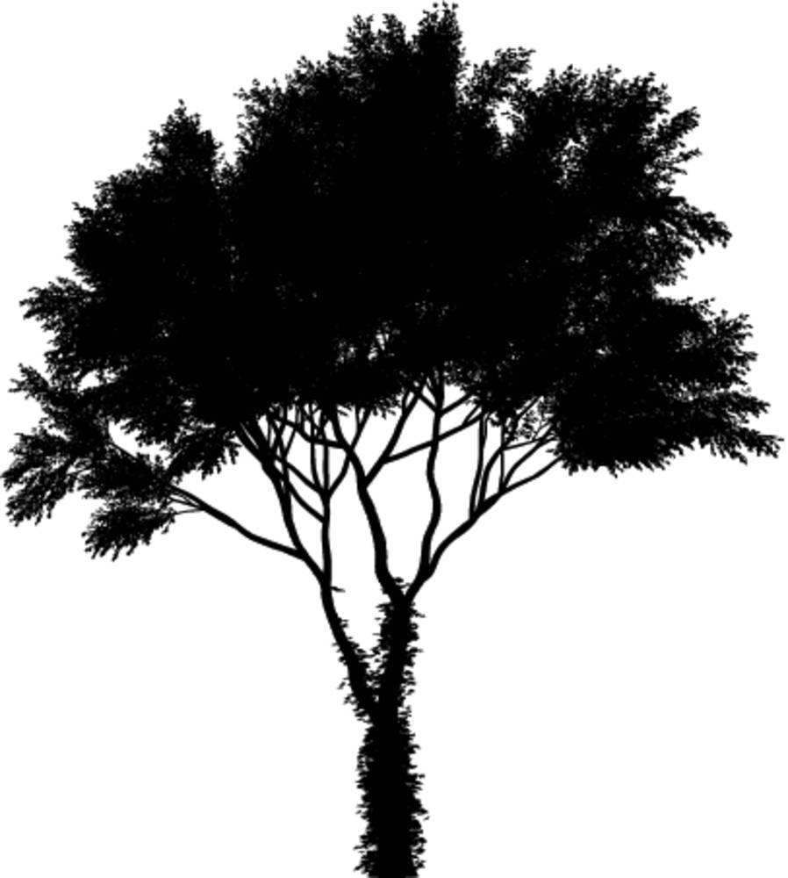
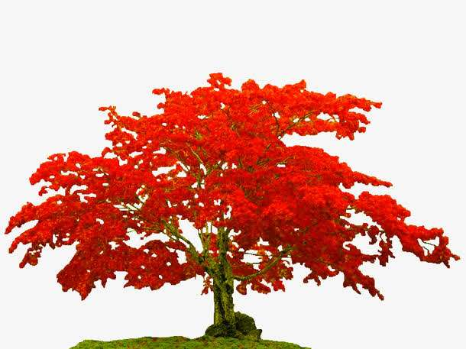
红黑树(RedBlackTree)
应运而生
Notes:
图片
（中级）
若要重现此幻灯片上的图片效果，请执行以下操作：
在“开始”选项卡上的“幻灯片”组中，单击“版式”，然后单击“空白”。
在“插入”选项卡上的“图像”组中，单击“图片”。
在“插入图片”对话框中，选择一张图片，然后单击“插入”。
选择该图片。在“图片工具”下的“格式”选项卡上的“大小”组中，单击“大小和位置”对话框启动器。在“设置图片格式”对话框中，调整图像大小或剪裁图像，以便将高度设置为“19.05 厘米”，将宽度设置为“25.40 厘米”。若要裁剪图片，请单击左窗格中的“裁剪”，然后在右窗格中的“裁剪位置”下，向“高度”、“宽度”、“左”和“上”框中输入值。若要调整图片的大小，请单击左窗格中的“大小”，然后在右窗格中的“尺寸和旋转”下，在“高度”和“宽度”框中输入值。
同样，在“图片工具”下的“格式”选项卡上的“调整”组中，单击“颜色”，然后在“重新着色”下方单击“灰度”。
同样，“调整”组中，单击“更正”，然后在“亮度和对比度”下方单击“亮度：-40% 对比度：+20%”。
在“开始”选项卡上的“剪贴板”组中，单击“复制”右侧的箭头，然后单击“复制”。
选择第二个图片。在“开始”选项卡上的“绘图”组中，单击“排列”，指向“对齐”，然后执行以下操作：
单击“与幻灯片对齐”。
单击“垂直居中”。
单击“水平居中”。
在“图片工具”下的“格式”选项卡上的“调整”组中，单击“重设图片”。
同样，在“图片工具”下的“格式”选项卡上的“大小”组中，单击“大小和位置”对话框启动器。在“设置图片格式”对话框中，调整图像的大小或裁剪图像，以便将焦点放在图片中的主要主题上。（示例图片的高度设置为“8.99 厘米”，宽度设置为“8.23 厘米”）。若要裁剪图片，请单击左窗格中的“裁剪”，然后在右窗格中的“裁剪位置”下，在“高度”、“宽度”、“左”和“上”框中输入值。若要调整图片的大小，请单击左窗格中的“大小”，然后在右窗格中的“尺寸和旋转”下，在“高度”和“宽度”框中输入值。
同样，在“图片工具”下的“格式”选项卡上的“调整”组中，单击“删除背景”，然后执行以下操作：
若要从图片中删除附加背景区域，请在“背景消除”选项卡上的“优化”组中，单击“标记要删除的区域”。选择要删除的所有附加区域。
若要保留已被删除的附加图片区域，请在“背景消除”选项卡上的“优化”组中，单击“标记要保留的区域”。选择要保留的所有附加区域。
完成时，在“关闭”组中单击“保留更改”。
若要重现此幻灯片上的形状效果，请执行以下操作：
在“开始”选项卡上的“绘图”组中，选择“矩形”。
在幻灯片上拖动以绘制一个矩形。
选择该矩形。同样，在“开始”选项卡上的“绘图”组中，单击“设置形状格式”对话框启动器。
在“设置形状格式”对话框中的“大小”选项卡上，向“高度”框中输入“19.05 厘米”，向“宽度”框中输入“10.16 厘米”。
同样，在“设置形状格式”对话框中，在“填充”选项卡中选择“渐变填充”，然后执行以下操作：
在“类型”列表中，选择“线性”。
在“角度”框中，输入“90°”。
在“渐变光圈”下，单击“添加渐变光圈”或“删除渐变光圈”，直到滑块中出现三个光圈。
还是在“渐变光圈”下，按照以下步骤自定义渐变光圈：
选择滑块中左边的第一个光圈，然后执行以下操作：
在“位置”框中，输入“0%”。
单击“颜色”旁边的按钮，然后在“主题颜色”下单击“黑色，文本 1”（第一行，左起第二个选项）。
在“透明度”框中，输入“100%”。
在滑块中选择左边的第二个光圈，然后执行以下操作：
在“位置”框中，输入“40%”。
单击“颜色”旁边的按钮，单击“其他颜色”，然后在“颜色”对话框中的“自定义”选项卡上，输入颜色值，红色：47，绿色：91，蓝色： 77.
在“透明度”框中，输入“0%”。
在滑块中选择左边的第三个光圈，然后执行以下操作：
在“位置”框中，输入“100%”。
单击“颜色”旁边的按钮，然后在“主题颜色”下单击“黑色，文本 1”（第一行，左起第二个选项）。
在“透明度”框中，输入“90%”。
同样，在“设置形状格式”对话框中，单击“线条颜色”，然后在“线条颜色”窗格中，选择“无线条”。
选择第二个图片。在“开始”选项卡上的“绘图”组中，单击“排列”，然后单击“置于顶层”。
若要重现此幻灯片上的文本效果，请执行以下操作：
在“插入”选项卡上的“文本”组中，单击“文本框”，然后在幻灯片中拖动以绘制文本框。
在文本框中输入文本，然后选择该文本。在“开始”选项卡上的“字体”组中，执行以下操作：
在“字体”列表中，选择“Calisto MT”。
在“字号”列表中，选择“36 pt”。
单击“字体颜色”，然后在“主题颜色”下单击“白色，背景 1”（第一行，左起第一个选项）。
将文本放在渐变的透明度最小的部分。

Slide 8
红黑树(RedBlackTree)
特性：
1.节点是红色或黑色。
2.根节点是黑色。
3.每个叶子节点都是黑色的空节点（NIL节点）。
4 每个红色节点的两个子节点都是黑色。(从每个叶子到根的所有路径上不能有两个连续的红色节点)
5.从任一节点到其每个叶子的所有路径都包含相同数目的黑色节点。
Notes:
图片
（中级）
若要重现此幻灯片上的图片效果，请执行以下操作：
在“开始”选项卡上的“幻灯片”组中，单击“版式”，然后单击“空白”。
在“插入”选项卡上的“图像”组中，单击“图片”。
在“插入图片”对话框中，选择一张图片，然后单击“插入”。
选择该图片。在“图片工具”下的“格式”选项卡上的“大小”组中，单击“大小和位置”对话框启动器。在“设置图片格式”对话框中，调整图像大小或剪裁图像，以便将高度设置为“19.05 厘米”，将宽度设置为“25.40 厘米”。若要裁剪图片，请单击左窗格中的“裁剪”，然后在右窗格中的“裁剪位置”下，向“高度”、“宽度”、“左”和“上”框中输入值。若要调整图片的大小，请单击左窗格中的“大小”，然后在右窗格中的“尺寸和旋转”下，在“高度”和“宽度”框中输入值。
同样，在“图片工具”下的“格式”选项卡上的“调整”组中，单击“颜色”，然后在“重新着色”下方单击“灰度”。
同样，“调整”组中，单击“更正”，然后在“亮度和对比度”下方单击“亮度：-40% 对比度：+20%”。
在“开始”选项卡上的“剪贴板”组中，单击“复制”右侧的箭头，然后单击“复制”。
选择第二个图片。在“开始”选项卡上的“绘图”组中，单击“排列”，指向“对齐”，然后执行以下操作：
单击“与幻灯片对齐”。
单击“垂直居中”。
单击“水平居中”。
在“图片工具”下的“格式”选项卡上的“调整”组中，单击“重设图片”。
同样，在“图片工具”下的“格式”选项卡上的“大小”组中，单击“大小和位置”对话框启动器。在“设置图片格式”对话框中，调整图像的大小或裁剪图像，以便将焦点放在图片中的主要主题上。（示例图片的高度设置为“8.99 厘米”，宽度设置为“8.23 厘米”）。若要裁剪图片，请单击左窗格中的“裁剪”，然后在右窗格中的“裁剪位置”下，在“高度”、“宽度”、“左”和“上”框中输入值。若要调整图片的大小，请单击左窗格中的“大小”，然后在右窗格中的“尺寸和旋转”下，在“高度”和“宽度”框中输入值。
同样，在“图片工具”下的“格式”选项卡上的“调整”组中，单击“删除背景”，然后执行以下操作：
若要从图片中删除附加背景区域，请在“背景消除”选项卡上的“优化”组中，单击“标记要删除的区域”。选择要删除的所有附加区域。
若要保留已被删除的附加图片区域，请在“背景消除”选项卡上的“优化”组中，单击“标记要保留的区域”。选择要保留的所有附加区域。
完成时，在“关闭”组中单击“保留更改”。
若要重现此幻灯片上的形状效果，请执行以下操作：
在“开始”选项卡上的“绘图”组中，选择“矩形”。
在幻灯片上拖动以绘制一个矩形。
选择该矩形。同样，在“开始”选项卡上的“绘图”组中，单击“设置形状格式”对话框启动器。
在“设置形状格式”对话框中的“大小”选项卡上，向“高度”框中输入“19.05 厘米”，向“宽度”框中输入“10.16 厘米”。
同样，在“设置形状格式”对话框中，在“填充”选项卡中选择“渐变填充”，然后执行以下操作：
在“类型”列表中，选择“线性”。
在“角度”框中，输入“90°”。
在“渐变光圈”下，单击“添加渐变光圈”或“删除渐变光圈”，直到滑块中出现三个光圈。
还是在“渐变光圈”下，按照以下步骤自定义渐变光圈：
选择滑块中左边的第一个光圈，然后执行以下操作：
在“位置”框中，输入“0%”。
单击“颜色”旁边的按钮，然后在“主题颜色”下单击“黑色，文本 1”（第一行，左起第二个选项）。
在“透明度”框中，输入“100%”。
在滑块中选择左边的第二个光圈，然后执行以下操作：
在“位置”框中，输入“40%”。
单击“颜色”旁边的按钮，单击“其他颜色”，然后在“颜色”对话框中的“自定义”选项卡上，输入颜色值，红色：47，绿色：91，蓝色： 77.
在“透明度”框中，输入“0%”。
在滑块中选择左边的第三个光圈，然后执行以下操作：
在“位置”框中，输入“100%”。
单击“颜色”旁边的按钮，然后在“主题颜色”下单击“黑色，文本 1”（第一行，左起第二个选项）。
在“透明度”框中，输入“90%”。
同样，在“设置形状格式”对话框中，单击“线条颜色”，然后在“线条颜色”窗格中，选择“无线条”。
选择第二个图片。在“开始”选项卡上的“绘图”组中，单击“排列”，然后单击“置于顶层”。
若要重现此幻灯片上的文本效果，请执行以下操作：
在“插入”选项卡上的“文本”组中，单击“文本框”，然后在幻灯片中拖动以绘制文本框。
在文本框中输入文本，然后选择该文本。在“开始”选项卡上的“字体”组中，执行以下操作：
在“字体”列表中，选择“Calisto MT”。
在“字号”列表中，选择“36 pt”。
单击“字体颜色”，然后在“主题颜色”下单击“白色，背景 1”（第一行，左起第一个选项）。
将文本放在渐变的透明度最小的部分。

Slide 9
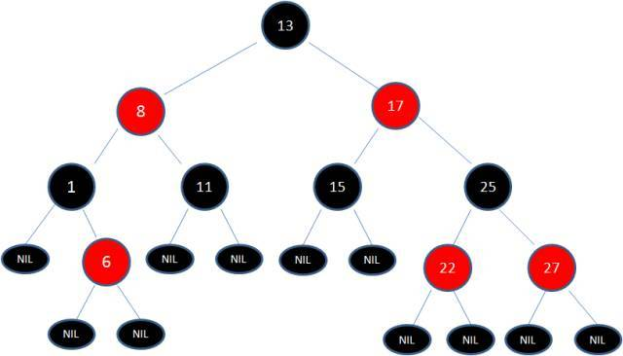
红黑树(RedBlackTree)
Notes:
图片
（中级）
若要重现此幻灯片上的图片效果，请执行以下操作：
在“开始”选项卡上的“幻灯片”组中，单击“版式”，然后单击“空白”。
在“插入”选项卡上的“图像”组中，单击“图片”。
在“插入图片”对话框中，选择一张图片，然后单击“插入”。
选择该图片。在“图片工具”下的“格式”选项卡上的“大小”组中，单击“大小和位置”对话框启动器。在“设置图片格式”对话框中，调整图像大小或剪裁图像，以便将高度设置为“19.05 厘米”，将宽度设置为“25.40 厘米”。若要裁剪图片，请单击左窗格中的“裁剪”，然后在右窗格中的“裁剪位置”下，向“高度”、“宽度”、“左”和“上”框中输入值。若要调整图片的大小，请单击左窗格中的“大小”，然后在右窗格中的“尺寸和旋转”下，在“高度”和“宽度”框中输入值。
同样，在“图片工具”下的“格式”选项卡上的“调整”组中，单击“颜色”，然后在“重新着色”下方单击“灰度”。
同样，“调整”组中，单击“更正”，然后在“亮度和对比度”下方单击“亮度：-40% 对比度：+20%”。
在“开始”选项卡上的“剪贴板”组中，单击“复制”右侧的箭头，然后单击“复制”。
选择第二个图片。在“开始”选项卡上的“绘图”组中，单击“排列”，指向“对齐”，然后执行以下操作：
单击“与幻灯片对齐”。
单击“垂直居中”。
单击“水平居中”。
在“图片工具”下的“格式”选项卡上的“调整”组中，单击“重设图片”。
同样，在“图片工具”下的“格式”选项卡上的“大小”组中，单击“大小和位置”对话框启动器。在“设置图片格式”对话框中，调整图像的大小或裁剪图像，以便将焦点放在图片中的主要主题上。（示例图片的高度设置为“8.99 厘米”，宽度设置为“8.23 厘米”）。若要裁剪图片，请单击左窗格中的“裁剪”，然后在右窗格中的“裁剪位置”下，在“高度”、“宽度”、“左”和“上”框中输入值。若要调整图片的大小，请单击左窗格中的“大小”，然后在右窗格中的“尺寸和旋转”下，在“高度”和“宽度”框中输入值。
同样，在“图片工具”下的“格式”选项卡上的“调整”组中，单击“删除背景”，然后执行以下操作：
若要从图片中删除附加背景区域，请在“背景消除”选项卡上的“优化”组中，单击“标记要删除的区域”。选择要删除的所有附加区域。
若要保留已被删除的附加图片区域，请在“背景消除”选项卡上的“优化”组中，单击“标记要保留的区域”。选择要保留的所有附加区域。
完成时，在“关闭”组中单击“保留更改”。
若要重现此幻灯片上的形状效果，请执行以下操作：
在“开始”选项卡上的“绘图”组中，选择“矩形”。
在幻灯片上拖动以绘制一个矩形。
选择该矩形。同样，在“开始”选项卡上的“绘图”组中，单击“设置形状格式”对话框启动器。
在“设置形状格式”对话框中的“大小”选项卡上，向“高度”框中输入“19.05 厘米”，向“宽度”框中输入“10.16 厘米”。
同样，在“设置形状格式”对话框中，在“填充”选项卡中选择“渐变填充”，然后执行以下操作：
在“类型”列表中，选择“线性”。
在“角度”框中，输入“90°”。
在“渐变光圈”下，单击“添加渐变光圈”或“删除渐变光圈”，直到滑块中出现三个光圈。
还是在“渐变光圈”下，按照以下步骤自定义渐变光圈：
选择滑块中左边的第一个光圈，然后执行以下操作：
在“位置”框中，输入“0%”。
单击“颜色”旁边的按钮，然后在“主题颜色”下单击“黑色，文本 1”（第一行，左起第二个选项）。
在“透明度”框中，输入“100%”。
在滑块中选择左边的第二个光圈，然后执行以下操作：
在“位置”框中，输入“40%”。
单击“颜色”旁边的按钮，单击“其他颜色”，然后在“颜色”对话框中的“自定义”选项卡上，输入颜色值，红色：47，绿色：91，蓝色： 77.
在“透明度”框中，输入“0%”。
在滑块中选择左边的第三个光圈，然后执行以下操作：
在“位置”框中，输入“100%”。
单击“颜色”旁边的按钮，然后在“主题颜色”下单击“黑色，文本 1”（第一行，左起第二个选项）。
在“透明度”框中，输入“90%”。
同样，在“设置形状格式”对话框中，单击“线条颜色”，然后在“线条颜色”窗格中，选择“无线条”。
选择第二个图片。在“开始”选项卡上的“绘图”组中，单击“排列”，然后单击“置于顶层”。
若要重现此幻灯片上的文本效果，请执行以下操作：
在“插入”选项卡上的“文本”组中，单击“文本框”，然后在幻灯片中拖动以绘制文本框。
在文本框中输入文本，然后选择该文本。在“开始”选项卡上的“字体”组中，执行以下操作：
在“字体”列表中，选择“Calisto MT”。
在“字号”列表中，选择“36 pt”。
单击“字体颜色”，然后在“主题颜色”下单击“白色，背景 1”（第一行，左起第一个选项）。
将文本放在渐变的透明度最小的部分。

Slide 10
红黑树(RedBlackTree)
1.平衡的二叉查找树
2.红黑树从根到叶子的最长路径不会超过最短的2倍
Notes:
图片
（中级）
若要重现此幻灯片上的图片效果，请执行以下操作：
在“开始”选项卡上的“幻灯片”组中，单击“版式”，然后单击“空白”。
在“插入”选项卡上的“图像”组中，单击“图片”。
在“插入图片”对话框中，选择一张图片，然后单击“插入”。
选择该图片。在“图片工具”下的“格式”选项卡上的“大小”组中，单击“大小和位置”对话框启动器。在“设置图片格式”对话框中，调整图像大小或剪裁图像，以便将高度设置为“19.05 厘米”，将宽度设置为“25.40 厘米”。若要裁剪图片，请单击左窗格中的“裁剪”，然后在右窗格中的“裁剪位置”下，向“高度”、“宽度”、“左”和“上”框中输入值。若要调整图片的大小，请单击左窗格中的“大小”，然后在右窗格中的“尺寸和旋转”下，在“高度”和“宽度”框中输入值。
同样，在“图片工具”下的“格式”选项卡上的“调整”组中，单击“颜色”，然后在“重新着色”下方单击“灰度”。
同样，“调整”组中，单击“更正”，然后在“亮度和对比度”下方单击“亮度：-40% 对比度：+20%”。
在“开始”选项卡上的“剪贴板”组中，单击“复制”右侧的箭头，然后单击“复制”。
选择第二个图片。在“开始”选项卡上的“绘图”组中，单击“排列”，指向“对齐”，然后执行以下操作：
单击“与幻灯片对齐”。
单击“垂直居中”。
单击“水平居中”。
在“图片工具”下的“格式”选项卡上的“调整”组中，单击“重设图片”。
同样，在“图片工具”下的“格式”选项卡上的“大小”组中，单击“大小和位置”对话框启动器。在“设置图片格式”对话框中，调整图像的大小或裁剪图像，以便将焦点放在图片中的主要主题上。（示例图片的高度设置为“8.99 厘米”，宽度设置为“8.23 厘米”）。若要裁剪图片，请单击左窗格中的“裁剪”，然后在右窗格中的“裁剪位置”下，在“高度”、“宽度”、“左”和“上”框中输入值。若要调整图片的大小，请单击左窗格中的“大小”，然后在右窗格中的“尺寸和旋转”下，在“高度”和“宽度”框中输入值。
同样，在“图片工具”下的“格式”选项卡上的“调整”组中，单击“删除背景”，然后执行以下操作：
若要从图片中删除附加背景区域，请在“背景消除”选项卡上的“优化”组中，单击“标记要删除的区域”。选择要删除的所有附加区域。
若要保留已被删除的附加图片区域，请在“背景消除”选项卡上的“优化”组中，单击“标记要保留的区域”。选择要保留的所有附加区域。
完成时，在“关闭”组中单击“保留更改”。
若要重现此幻灯片上的形状效果，请执行以下操作：
在“开始”选项卡上的“绘图”组中，选择“矩形”。
在幻灯片上拖动以绘制一个矩形。
选择该矩形。同样，在“开始”选项卡上的“绘图”组中，单击“设置形状格式”对话框启动器。
在“设置形状格式”对话框中的“大小”选项卡上，向“高度”框中输入“19.05 厘米”，向“宽度”框中输入“10.16 厘米”。
同样，在“设置形状格式”对话框中，在“填充”选项卡中选择“渐变填充”，然后执行以下操作：
在“类型”列表中，选择“线性”。
在“角度”框中，输入“90°”。
在“渐变光圈”下，单击“添加渐变光圈”或“删除渐变光圈”，直到滑块中出现三个光圈。
还是在“渐变光圈”下，按照以下步骤自定义渐变光圈：
选择滑块中左边的第一个光圈，然后执行以下操作：
在“位置”框中，输入“0%”。
单击“颜色”旁边的按钮，然后在“主题颜色”下单击“黑色，文本 1”（第一行，左起第二个选项）。
在“透明度”框中，输入“100%”。
在滑块中选择左边的第二个光圈，然后执行以下操作：
在“位置”框中，输入“40%”。
单击“颜色”旁边的按钮，单击“其他颜色”，然后在“颜色”对话框中的“自定义”选项卡上，输入颜色值，红色：47，绿色：91，蓝色： 77.
在“透明度”框中，输入“0%”。
在滑块中选择左边的第三个光圈，然后执行以下操作：
在“位置”框中，输入“100%”。
单击“颜色”旁边的按钮，然后在“主题颜色”下单击“黑色，文本 1”（第一行，左起第二个选项）。
在“透明度”框中，输入“90%”。
同样，在“设置形状格式”对话框中，单击“线条颜色”，然后在“线条颜色”窗格中，选择“无线条”。
选择第二个图片。在“开始”选项卡上的“绘图”组中，单击“排列”，然后单击“置于顶层”。
若要重现此幻灯片上的文本效果，请执行以下操作：
在“插入”选项卡上的“文本”组中，单击“文本框”，然后在幻灯片中拖动以绘制文本框。
在文本框中输入文本，然后选择该文本。在“开始”选项卡上的“字体”组中，执行以下操作：
在“字体”列表中，选择“Calisto MT”。
在“字号”列表中，选择“36 pt”。
单击“字体颜色”，然后在“主题颜色”下单击“白色，背景 1”（第一行，左起第一个选项）。
将文本放在渐变的透明度最小的部分。

Slide 11
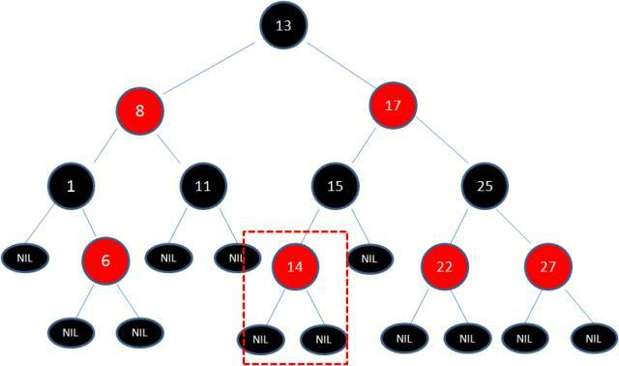
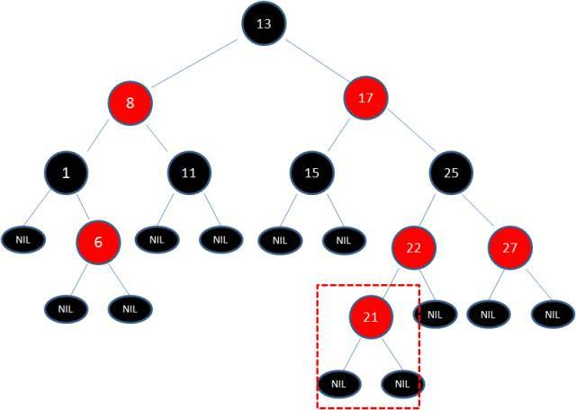
红黑树(RedBlackTree)
1.向原红黑树插入值为14的新节点
2.向原红黑树插入值为21的新节点
Notes:
图片
（中级）
若要重现此幻灯片上的图片效果，请执行以下操作：
在“开始”选项卡上的“幻灯片”组中，单击“版式”，然后单击“空白”。
在“插入”选项卡上的“图像”组中，单击“图片”。
在“插入图片”对话框中，选择一张图片，然后单击“插入”。
选择该图片。在“图片工具”下的“格式”选项卡上的“大小”组中，单击“大小和位置”对话框启动器。在“设置图片格式”对话框中，调整图像大小或剪裁图像，以便将高度设置为“19.05 厘米”，将宽度设置为“25.40 厘米”。若要裁剪图片，请单击左窗格中的“裁剪”，然后在右窗格中的“裁剪位置”下，向“高度”、“宽度”、“左”和“上”框中输入值。若要调整图片的大小，请单击左窗格中的“大小”，然后在右窗格中的“尺寸和旋转”下，在“高度”和“宽度”框中输入值。
同样，在“图片工具”下的“格式”选项卡上的“调整”组中，单击“颜色”，然后在“重新着色”下方单击“灰度”。
同样，“调整”组中，单击“更正”，然后在“亮度和对比度”下方单击“亮度：-40% 对比度：+20%”。
在“开始”选项卡上的“剪贴板”组中，单击“复制”右侧的箭头，然后单击“复制”。
选择第二个图片。在“开始”选项卡上的“绘图”组中，单击“排列”，指向“对齐”，然后执行以下操作：
单击“与幻灯片对齐”。
单击“垂直居中”。
单击“水平居中”。
在“图片工具”下的“格式”选项卡上的“调整”组中，单击“重设图片”。
同样，在“图片工具”下的“格式”选项卡上的“大小”组中，单击“大小和位置”对话框启动器。在“设置图片格式”对话框中，调整图像的大小或裁剪图像，以便将焦点放在图片中的主要主题上。（示例图片的高度设置为“8.99 厘米”，宽度设置为“8.23 厘米”）。若要裁剪图片，请单击左窗格中的“裁剪”，然后在右窗格中的“裁剪位置”下，在“高度”、“宽度”、“左”和“上”框中输入值。若要调整图片的大小，请单击左窗格中的“大小”，然后在右窗格中的“尺寸和旋转”下，在“高度”和“宽度”框中输入值。
同样，在“图片工具”下的“格式”选项卡上的“调整”组中，单击“删除背景”，然后执行以下操作：
若要从图片中删除附加背景区域，请在“背景消除”选项卡上的“优化”组中，单击“标记要删除的区域”。选择要删除的所有附加区域。
若要保留已被删除的附加图片区域，请在“背景消除”选项卡上的“优化”组中，单击“标记要保留的区域”。选择要保留的所有附加区域。
完成时，在“关闭”组中单击“保留更改”。
若要重现此幻灯片上的形状效果，请执行以下操作：
在“开始”选项卡上的“绘图”组中，选择“矩形”。
在幻灯片上拖动以绘制一个矩形。
选择该矩形。同样，在“开始”选项卡上的“绘图”组中，单击“设置形状格式”对话框启动器。
在“设置形状格式”对话框中的“大小”选项卡上，向“高度”框中输入“19.05 厘米”，向“宽度”框中输入“10.16 厘米”。
同样，在“设置形状格式”对话框中，在“填充”选项卡中选择“渐变填充”，然后执行以下操作：
在“类型”列表中，选择“线性”。
在“角度”框中，输入“90°”。
在“渐变光圈”下，单击“添加渐变光圈”或“删除渐变光圈”，直到滑块中出现三个光圈。
还是在“渐变光圈”下，按照以下步骤自定义渐变光圈：
选择滑块中左边的第一个光圈，然后执行以下操作：
在“位置”框中，输入“0%”。
单击“颜色”旁边的按钮，然后在“主题颜色”下单击“黑色，文本 1”（第一行，左起第二个选项）。
在“透明度”框中，输入“100%”。
在滑块中选择左边的第二个光圈，然后执行以下操作：
在“位置”框中，输入“40%”。
单击“颜色”旁边的按钮，单击“其他颜色”，然后在“颜色”对话框中的“自定义”选项卡上，输入颜色值，红色：47，绿色：91，蓝色： 77.
在“透明度”框中，输入“0%”。
在滑块中选择左边的第三个光圈，然后执行以下操作：
在“位置”框中，输入“100%”。
单击“颜色”旁边的按钮，然后在“主题颜色”下单击“黑色，文本 1”（第一行，左起第二个选项）。
在“透明度”框中，输入“90%”。
同样，在“设置形状格式”对话框中，单击“线条颜色”，然后在“线条颜色”窗格中，选择“无线条”。
选择第二个图片。在“开始”选项卡上的“绘图”组中，单击“排列”，然后单击“置于顶层”。
若要重现此幻灯片上的文本效果，请执行以下操作：
在“插入”选项卡上的“文本”组中，单击“文本框”，然后在幻灯片中拖动以绘制文本框。
在文本框中输入文本，然后选择该文本。在“开始”选项卡上的“字体”组中，执行以下操作：
在“字体”列表中，选择“Calisto MT”。
在“字号”列表中，选择“36 pt”。
单击“字体颜色”，然后在“主题颜色”下单击“白色，背景 1”（第一行，左起第一个选项）。
将文本放在渐变的透明度最小的部分。

Slide 12
红黑树(RedBlackTree)
1.向原红黑树插入值为14的新节点
2.向原红黑树插入值为21的新节点
由于父节点22是红色节点，因此这种情况打破了红黑树的规则4（每个红色节点的两个子节点都是黑色），必须进行调整，使之重新符合红黑树的规则
Notes:
图片
（中级）
若要重现此幻灯片上的图片效果，请执行以下操作：
在“开始”选项卡上的“幻灯片”组中，单击“版式”，然后单击“空白”。
在“插入”选项卡上的“图像”组中，单击“图片”。
在“插入图片”对话框中，选择一张图片，然后单击“插入”。
选择该图片。在“图片工具”下的“格式”选项卡上的“大小”组中，单击“大小和位置”对话框启动器。在“设置图片格式”对话框中，调整图像大小或剪裁图像，以便将高度设置为“19.05 厘米”，将宽度设置为“25.40 厘米”。若要裁剪图片，请单击左窗格中的“裁剪”，然后在右窗格中的“裁剪位置”下，向“高度”、“宽度”、“左”和“上”框中输入值。若要调整图片的大小，请单击左窗格中的“大小”，然后在右窗格中的“尺寸和旋转”下，在“高度”和“宽度”框中输入值。
同样，在“图片工具”下的“格式”选项卡上的“调整”组中，单击“颜色”，然后在“重新着色”下方单击“灰度”。
同样，“调整”组中，单击“更正”，然后在“亮度和对比度”下方单击“亮度：-40% 对比度：+20%”。
在“开始”选项卡上的“剪贴板”组中，单击“复制”右侧的箭头，然后单击“复制”。
选择第二个图片。在“开始”选项卡上的“绘图”组中，单击“排列”，指向“对齐”，然后执行以下操作：
单击“与幻灯片对齐”。
单击“垂直居中”。
单击“水平居中”。
在“图片工具”下的“格式”选项卡上的“调整”组中，单击“重设图片”。
同样，在“图片工具”下的“格式”选项卡上的“大小”组中，单击“大小和位置”对话框启动器。在“设置图片格式”对话框中，调整图像的大小或裁剪图像，以便将焦点放在图片中的主要主题上。（示例图片的高度设置为“8.99 厘米”，宽度设置为“8.23 厘米”）。若要裁剪图片，请单击左窗格中的“裁剪”，然后在右窗格中的“裁剪位置”下，在“高度”、“宽度”、“左”和“上”框中输入值。若要调整图片的大小，请单击左窗格中的“大小”，然后在右窗格中的“尺寸和旋转”下，在“高度”和“宽度”框中输入值。
同样，在“图片工具”下的“格式”选项卡上的“调整”组中，单击“删除背景”，然后执行以下操作：
若要从图片中删除附加背景区域，请在“背景消除”选项卡上的“优化”组中，单击“标记要删除的区域”。选择要删除的所有附加区域。
若要保留已被删除的附加图片区域，请在“背景消除”选项卡上的“优化”组中，单击“标记要保留的区域”。选择要保留的所有附加区域。
完成时，在“关闭”组中单击“保留更改”。
若要重现此幻灯片上的形状效果，请执行以下操作：
在“开始”选项卡上的“绘图”组中，选择“矩形”。
在幻灯片上拖动以绘制一个矩形。
选择该矩形。同样，在“开始”选项卡上的“绘图”组中，单击“设置形状格式”对话框启动器。
在“设置形状格式”对话框中的“大小”选项卡上，向“高度”框中输入“19.05 厘米”，向“宽度”框中输入“10.16 厘米”。
同样，在“设置形状格式”对话框中，在“填充”选项卡中选择“渐变填充”，然后执行以下操作：
在“类型”列表中，选择“线性”。
在“角度”框中，输入“90°”。
在“渐变光圈”下，单击“添加渐变光圈”或“删除渐变光圈”，直到滑块中出现三个光圈。
还是在“渐变光圈”下，按照以下步骤自定义渐变光圈：
选择滑块中左边的第一个光圈，然后执行以下操作：
在“位置”框中，输入“0%”。
单击“颜色”旁边的按钮，然后在“主题颜色”下单击“黑色，文本 1”（第一行，左起第二个选项）。
在“透明度”框中，输入“100%”。
在滑块中选择左边的第二个光圈，然后执行以下操作：
在“位置”框中，输入“40%”。
单击“颜色”旁边的按钮，单击“其他颜色”，然后在“颜色”对话框中的“自定义”选项卡上，输入颜色值，红色：47，绿色：91，蓝色： 77.
在“透明度”框中，输入“0%”。
在滑块中选择左边的第三个光圈，然后执行以下操作：
在“位置”框中，输入“100%”。
单击“颜色”旁边的按钮，然后在“主题颜色”下单击“黑色，文本 1”（第一行，左起第二个选项）。
在“透明度”框中，输入“90%”。
同样，在“设置形状格式”对话框中，单击“线条颜色”，然后在“线条颜色”窗格中，选择“无线条”。
选择第二个图片。在“开始”选项卡上的“绘图”组中，单击“排列”，然后单击“置于顶层”。
若要重现此幻灯片上的文本效果，请执行以下操作：
在“插入”选项卡上的“文本”组中，单击“文本框”，然后在幻灯片中拖动以绘制文本框。
在文本框中输入文本，然后选择该文本。在“开始”选项卡上的“字体”组中，执行以下操作：
在“字体”列表中，选择“Calisto MT”。
在“字号”列表中，选择“36 pt”。
单击“字体颜色”，然后在“主题颜色”下单击“白色，背景 1”（第一行，左起第一个选项）。
将文本放在渐变的透明度最小的部分。

Slide 13
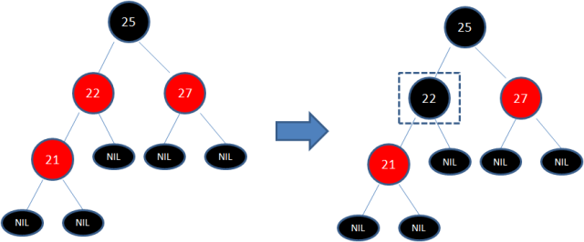
红黑树(RedBlackTree)
1.变色和旋转（左旋和右旋）
变色：
为了重新符合红黑树的规则，尝试把红色节点变为黑色，或者把黑色节点变为红色。
下图所表示的是红黑树的一部分，需要注意节点25并非根节点。因为节点21和节点22连续出现了红色，不符合规则4，所以把节点22从红色变成黑色：
Notes:
图片
（中级）
若要重现此幻灯片上的图片效果，请执行以下操作：
在“开始”选项卡上的“幻灯片”组中，单击“版式”，然后单击“空白”。
在“插入”选项卡上的“图像”组中，单击“图片”。
在“插入图片”对话框中，选择一张图片，然后单击“插入”。
选择该图片。在“图片工具”下的“格式”选项卡上的“大小”组中，单击“大小和位置”对话框启动器。在“设置图片格式”对话框中，调整图像大小或剪裁图像，以便将高度设置为“19.05 厘米”，将宽度设置为“25.40 厘米”。若要裁剪图片，请单击左窗格中的“裁剪”，然后在右窗格中的“裁剪位置”下，向“高度”、“宽度”、“左”和“上”框中输入值。若要调整图片的大小，请单击左窗格中的“大小”，然后在右窗格中的“尺寸和旋转”下，在“高度”和“宽度”框中输入值。
同样，在“图片工具”下的“格式”选项卡上的“调整”组中，单击“颜色”，然后在“重新着色”下方单击“灰度”。
同样，“调整”组中，单击“更正”，然后在“亮度和对比度”下方单击“亮度：-40% 对比度：+20%”。
在“开始”选项卡上的“剪贴板”组中，单击“复制”右侧的箭头，然后单击“复制”。
选择第二个图片。在“开始”选项卡上的“绘图”组中，单击“排列”，指向“对齐”，然后执行以下操作：
单击“与幻灯片对齐”。
单击“垂直居中”。
单击“水平居中”。
在“图片工具”下的“格式”选项卡上的“调整”组中，单击“重设图片”。
同样，在“图片工具”下的“格式”选项卡上的“大小”组中，单击“大小和位置”对话框启动器。在“设置图片格式”对话框中，调整图像的大小或裁剪图像，以便将焦点放在图片中的主要主题上。（示例图片的高度设置为“8.99 厘米”，宽度设置为“8.23 厘米”）。若要裁剪图片，请单击左窗格中的“裁剪”，然后在右窗格中的“裁剪位置”下，在“高度”、“宽度”、“左”和“上”框中输入值。若要调整图片的大小，请单击左窗格中的“大小”，然后在右窗格中的“尺寸和旋转”下，在“高度”和“宽度”框中输入值。
同样，在“图片工具”下的“格式”选项卡上的“调整”组中，单击“删除背景”，然后执行以下操作：
若要从图片中删除附加背景区域，请在“背景消除”选项卡上的“优化”组中，单击“标记要删除的区域”。选择要删除的所有附加区域。
若要保留已被删除的附加图片区域，请在“背景消除”选项卡上的“优化”组中，单击“标记要保留的区域”。选择要保留的所有附加区域。
完成时，在“关闭”组中单击“保留更改”。
若要重现此幻灯片上的形状效果，请执行以下操作：
在“开始”选项卡上的“绘图”组中，选择“矩形”。
在幻灯片上拖动以绘制一个矩形。
选择该矩形。同样，在“开始”选项卡上的“绘图”组中，单击“设置形状格式”对话框启动器。
在“设置形状格式”对话框中的“大小”选项卡上，向“高度”框中输入“19.05 厘米”，向“宽度”框中输入“10.16 厘米”。
同样，在“设置形状格式”对话框中，在“填充”选项卡中选择“渐变填充”，然后执行以下操作：
在“类型”列表中，选择“线性”。
在“角度”框中，输入“90°”。
在“渐变光圈”下，单击“添加渐变光圈”或“删除渐变光圈”，直到滑块中出现三个光圈。
还是在“渐变光圈”下，按照以下步骤自定义渐变光圈：
选择滑块中左边的第一个光圈，然后执行以下操作：
在“位置”框中，输入“0%”。
单击“颜色”旁边的按钮，然后在“主题颜色”下单击“黑色，文本 1”（第一行，左起第二个选项）。
在“透明度”框中，输入“100%”。
在滑块中选择左边的第二个光圈，然后执行以下操作：
在“位置”框中，输入“40%”。
单击“颜色”旁边的按钮，单击“其他颜色”，然后在“颜色”对话框中的“自定义”选项卡上，输入颜色值，红色：47，绿色：91，蓝色： 77.
在“透明度”框中，输入“0%”。
在滑块中选择左边的第三个光圈，然后执行以下操作：
在“位置”框中，输入“100%”。
单击“颜色”旁边的按钮，然后在“主题颜色”下单击“黑色，文本 1”（第一行，左起第二个选项）。
在“透明度”框中，输入“90%”。
同样，在“设置形状格式”对话框中，单击“线条颜色”，然后在“线条颜色”窗格中，选择“无线条”。
选择第二个图片。在“开始”选项卡上的“绘图”组中，单击“排列”，然后单击“置于顶层”。
若要重现此幻灯片上的文本效果，请执行以下操作：
在“插入”选项卡上的“文本”组中，单击“文本框”，然后在幻灯片中拖动以绘制文本框。
在文本框中输入文本，然后选择该文本。在“开始”选项卡上的“字体”组中，执行以下操作：
在“字体”列表中，选择“Calisto MT”。
在“字号”列表中，选择“36 pt”。
单击“字体颜色”，然后在“主题颜色”下单击“白色，背景 1”（第一行，左起第一个选项）。
将文本放在渐变的透明度最小的部分。

Slide 14
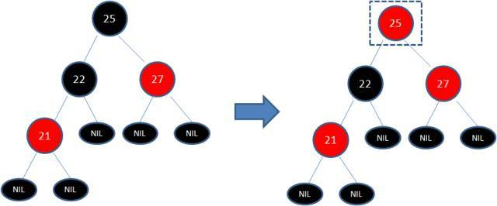
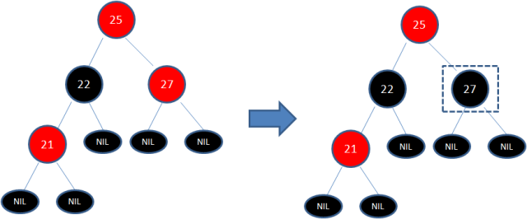
红黑树(RedBlackTree)
但这样并不算完，因为凭空多出的黑色节点打破了规则5，所以发生连锁反应，需要继续把节点25从黑色变成红色：
此时仍然没有结束，因为节点25和节点27又形成了两个连续的红色节点，需要继续把节点27从红色变成黑色
Notes:
图片
（中级）
若要重现此幻灯片上的图片效果，请执行以下操作：
在“开始”选项卡上的“幻灯片”组中，单击“版式”，然后单击“空白”。
在“插入”选项卡上的“图像”组中，单击“图片”。
在“插入图片”对话框中，选择一张图片，然后单击“插入”。
选择该图片。在“图片工具”下的“格式”选项卡上的“大小”组中，单击“大小和位置”对话框启动器。在“设置图片格式”对话框中，调整图像大小或剪裁图像，以便将高度设置为“19.05 厘米”，将宽度设置为“25.40 厘米”。若要裁剪图片，请单击左窗格中的“裁剪”，然后在右窗格中的“裁剪位置”下，向“高度”、“宽度”、“左”和“上”框中输入值。若要调整图片的大小，请单击左窗格中的“大小”，然后在右窗格中的“尺寸和旋转”下，在“高度”和“宽度”框中输入值。
同样，在“图片工具”下的“格式”选项卡上的“调整”组中，单击“颜色”，然后在“重新着色”下方单击“灰度”。
同样，“调整”组中，单击“更正”，然后在“亮度和对比度”下方单击“亮度：-40% 对比度：+20%”。
在“开始”选项卡上的“剪贴板”组中，单击“复制”右侧的箭头，然后单击“复制”。
选择第二个图片。在“开始”选项卡上的“绘图”组中，单击“排列”，指向“对齐”，然后执行以下操作：
单击“与幻灯片对齐”。
单击“垂直居中”。
单击“水平居中”。
在“图片工具”下的“格式”选项卡上的“调整”组中，单击“重设图片”。
同样，在“图片工具”下的“格式”选项卡上的“大小”组中，单击“大小和位置”对话框启动器。在“设置图片格式”对话框中，调整图像的大小或裁剪图像，以便将焦点放在图片中的主要主题上。（示例图片的高度设置为“8.99 厘米”，宽度设置为“8.23 厘米”）。若要裁剪图片，请单击左窗格中的“裁剪”，然后在右窗格中的“裁剪位置”下，在“高度”、“宽度”、“左”和“上”框中输入值。若要调整图片的大小，请单击左窗格中的“大小”，然后在右窗格中的“尺寸和旋转”下，在“高度”和“宽度”框中输入值。
同样，在“图片工具”下的“格式”选项卡上的“调整”组中，单击“删除背景”，然后执行以下操作：
若要从图片中删除附加背景区域，请在“背景消除”选项卡上的“优化”组中，单击“标记要删除的区域”。选择要删除的所有附加区域。
若要保留已被删除的附加图片区域，请在“背景消除”选项卡上的“优化”组中，单击“标记要保留的区域”。选择要保留的所有附加区域。
完成时，在“关闭”组中单击“保留更改”。
若要重现此幻灯片上的形状效果，请执行以下操作：
在“开始”选项卡上的“绘图”组中，选择“矩形”。
在幻灯片上拖动以绘制一个矩形。
选择该矩形。同样，在“开始”选项卡上的“绘图”组中，单击“设置形状格式”对话框启动器。
在“设置形状格式”对话框中的“大小”选项卡上，向“高度”框中输入“19.05 厘米”，向“宽度”框中输入“10.16 厘米”。
同样，在“设置形状格式”对话框中，在“填充”选项卡中选择“渐变填充”，然后执行以下操作：
在“类型”列表中，选择“线性”。
在“角度”框中，输入“90°”。
在“渐变光圈”下，单击“添加渐变光圈”或“删除渐变光圈”，直到滑块中出现三个光圈。
还是在“渐变光圈”下，按照以下步骤自定义渐变光圈：
选择滑块中左边的第一个光圈，然后执行以下操作：
在“位置”框中，输入“0%”。
单击“颜色”旁边的按钮，然后在“主题颜色”下单击“黑色，文本 1”（第一行，左起第二个选项）。
在“透明度”框中，输入“100%”。
在滑块中选择左边的第二个光圈，然后执行以下操作：
在“位置”框中，输入“40%”。
单击“颜色”旁边的按钮，单击“其他颜色”，然后在“颜色”对话框中的“自定义”选项卡上，输入颜色值，红色：47，绿色：91，蓝色： 77.
在“透明度”框中，输入“0%”。
在滑块中选择左边的第三个光圈，然后执行以下操作：
在“位置”框中，输入“100%”。
单击“颜色”旁边的按钮，然后在“主题颜色”下单击“黑色，文本 1”（第一行，左起第二个选项）。
在“透明度”框中，输入“90%”。
同样，在“设置形状格式”对话框中，单击“线条颜色”，然后在“线条颜色”窗格中，选择“无线条”。
选择第二个图片。在“开始”选项卡上的“绘图”组中，单击“排列”，然后单击“置于顶层”。
若要重现此幻灯片上的文本效果，请执行以下操作：
在“插入”选项卡上的“文本”组中，单击“文本框”，然后在幻灯片中拖动以绘制文本框。
在文本框中输入文本，然后选择该文本。在“开始”选项卡上的“字体”组中，执行以下操作：
在“字体”列表中，选择“Calisto MT”。
在“字号”列表中，选择“36 pt”。
单击“字体颜色”，然后在“主题颜色”下单击“白色，背景 1”（第一行，左起第一个选项）。
将文本放在渐变的透明度最小的部分。

Slide 15
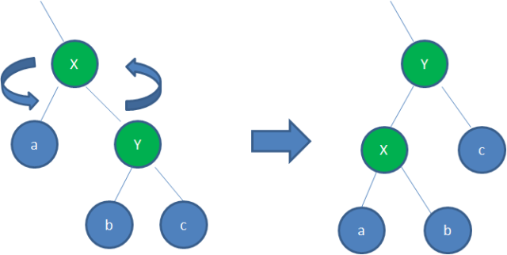
红黑树(RedBlackTree)
左旋转：
逆时针旋转红黑树的两个节点，使得父节点被自己的右孩子取代，而自己成为自己的左孩子。
图中，身为右孩子的Y取代了X的位置，而X变成了自己的左孩子。此为左旋转
Notes:
图片
（中级）
若要重现此幻灯片上的图片效果，请执行以下操作：
在“开始”选项卡上的“幻灯片”组中，单击“版式”，然后单击“空白”。
在“插入”选项卡上的“图像”组中，单击“图片”。
在“插入图片”对话框中，选择一张图片，然后单击“插入”。
选择该图片。在“图片工具”下的“格式”选项卡上的“大小”组中，单击“大小和位置”对话框启动器。在“设置图片格式”对话框中，调整图像大小或剪裁图像，以便将高度设置为“19.05 厘米”，将宽度设置为“25.40 厘米”。若要裁剪图片，请单击左窗格中的“裁剪”，然后在右窗格中的“裁剪位置”下，向“高度”、“宽度”、“左”和“上”框中输入值。若要调整图片的大小，请单击左窗格中的“大小”，然后在右窗格中的“尺寸和旋转”下，在“高度”和“宽度”框中输入值。
同样，在“图片工具”下的“格式”选项卡上的“调整”组中，单击“颜色”，然后在“重新着色”下方单击“灰度”。
同样，“调整”组中，单击“更正”，然后在“亮度和对比度”下方单击“亮度：-40% 对比度：+20%”。
在“开始”选项卡上的“剪贴板”组中，单击“复制”右侧的箭头，然后单击“复制”。
选择第二个图片。在“开始”选项卡上的“绘图”组中，单击“排列”，指向“对齐”，然后执行以下操作：
单击“与幻灯片对齐”。
单击“垂直居中”。
单击“水平居中”。
在“图片工具”下的“格式”选项卡上的“调整”组中，单击“重设图片”。
同样，在“图片工具”下的“格式”选项卡上的“大小”组中，单击“大小和位置”对话框启动器。在“设置图片格式”对话框中，调整图像的大小或裁剪图像，以便将焦点放在图片中的主要主题上。（示例图片的高度设置为“8.99 厘米”，宽度设置为“8.23 厘米”）。若要裁剪图片，请单击左窗格中的“裁剪”，然后在右窗格中的“裁剪位置”下，在“高度”、“宽度”、“左”和“上”框中输入值。若要调整图片的大小，请单击左窗格中的“大小”，然后在右窗格中的“尺寸和旋转”下，在“高度”和“宽度”框中输入值。
同样，在“图片工具”下的“格式”选项卡上的“调整”组中，单击“删除背景”，然后执行以下操作：
若要从图片中删除附加背景区域，请在“背景消除”选项卡上的“优化”组中，单击“标记要删除的区域”。选择要删除的所有附加区域。
若要保留已被删除的附加图片区域，请在“背景消除”选项卡上的“优化”组中，单击“标记要保留的区域”。选择要保留的所有附加区域。
完成时，在“关闭”组中单击“保留更改”。
若要重现此幻灯片上的形状效果，请执行以下操作：
在“开始”选项卡上的“绘图”组中，选择“矩形”。
在幻灯片上拖动以绘制一个矩形。
选择该矩形。同样，在“开始”选项卡上的“绘图”组中，单击“设置形状格式”对话框启动器。
在“设置形状格式”对话框中的“大小”选项卡上，向“高度”框中输入“19.05 厘米”，向“宽度”框中输入“10.16 厘米”。
同样，在“设置形状格式”对话框中，在“填充”选项卡中选择“渐变填充”，然后执行以下操作：
在“类型”列表中，选择“线性”。
在“角度”框中，输入“90°”。
在“渐变光圈”下，单击“添加渐变光圈”或“删除渐变光圈”，直到滑块中出现三个光圈。
还是在“渐变光圈”下，按照以下步骤自定义渐变光圈：
选择滑块中左边的第一个光圈，然后执行以下操作：
在“位置”框中，输入“0%”。
单击“颜色”旁边的按钮，然后在“主题颜色”下单击“黑色，文本 1”（第一行，左起第二个选项）。
在“透明度”框中，输入“100%”。
在滑块中选择左边的第二个光圈，然后执行以下操作：
在“位置”框中，输入“40%”。
单击“颜色”旁边的按钮，单击“其他颜色”，然后在“颜色”对话框中的“自定义”选项卡上，输入颜色值，红色：47，绿色：91，蓝色： 77.
在“透明度”框中，输入“0%”。
在滑块中选择左边的第三个光圈，然后执行以下操作：
在“位置”框中，输入“100%”。
单击“颜色”旁边的按钮，然后在“主题颜色”下单击“黑色，文本 1”（第一行，左起第二个选项）。
在“透明度”框中，输入“90%”。
同样，在“设置形状格式”对话框中，单击“线条颜色”，然后在“线条颜色”窗格中，选择“无线条”。
选择第二个图片。在“开始”选项卡上的“绘图”组中，单击“排列”，然后单击“置于顶层”。
若要重现此幻灯片上的文本效果，请执行以下操作：
在“插入”选项卡上的“文本”组中，单击“文本框”，然后在幻灯片中拖动以绘制文本框。
在文本框中输入文本，然后选择该文本。在“开始”选项卡上的“字体”组中，执行以下操作：
在“字体”列表中，选择“Calisto MT”。
在“字号”列表中，选择“36 pt”。
单击“字体颜色”，然后在“主题颜色”下单击“白色，背景 1”（第一行，左起第一个选项）。
将文本放在渐变的透明度最小的部分。

Slide 16
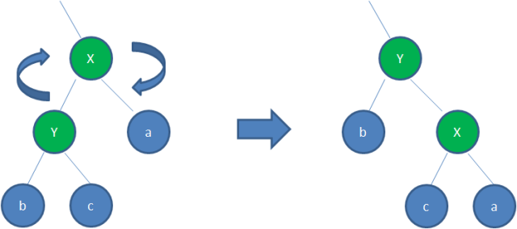
红黑树(RedBlackTree)
右旋转：
顺时针旋转红黑树的两个节点，使得父节点被自己的左孩子取代，而自己成为自己的右孩子。
图中，身为左孩子的Y取代了X的位置，而X变成了自己的右孩子。此为右旋转。
Notes:
图片
（中级）
若要重现此幻灯片上的图片效果，请执行以下操作：
在“开始”选项卡上的“幻灯片”组中，单击“版式”，然后单击“空白”。
在“插入”选项卡上的“图像”组中，单击“图片”。
在“插入图片”对话框中，选择一张图片，然后单击“插入”。
选择该图片。在“图片工具”下的“格式”选项卡上的“大小”组中，单击“大小和位置”对话框启动器。在“设置图片格式”对话框中，调整图像大小或剪裁图像，以便将高度设置为“19.05 厘米”，将宽度设置为“25.40 厘米”。若要裁剪图片，请单击左窗格中的“裁剪”，然后在右窗格中的“裁剪位置”下，向“高度”、“宽度”、“左”和“上”框中输入值。若要调整图片的大小，请单击左窗格中的“大小”，然后在右窗格中的“尺寸和旋转”下，在“高度”和“宽度”框中输入值。
同样，在“图片工具”下的“格式”选项卡上的“调整”组中，单击“颜色”，然后在“重新着色”下方单击“灰度”。
同样，“调整”组中，单击“更正”，然后在“亮度和对比度”下方单击“亮度：-40% 对比度：+20%”。
在“开始”选项卡上的“剪贴板”组中，单击“复制”右侧的箭头，然后单击“复制”。
选择第二个图片。在“开始”选项卡上的“绘图”组中，单击“排列”，指向“对齐”，然后执行以下操作：
单击“与幻灯片对齐”。
单击“垂直居中”。
单击“水平居中”。
在“图片工具”下的“格式”选项卡上的“调整”组中，单击“重设图片”。
同样，在“图片工具”下的“格式”选项卡上的“大小”组中，单击“大小和位置”对话框启动器。在“设置图片格式”对话框中，调整图像的大小或裁剪图像，以便将焦点放在图片中的主要主题上。（示例图片的高度设置为“8.99 厘米”，宽度设置为“8.23 厘米”）。若要裁剪图片，请单击左窗格中的“裁剪”，然后在右窗格中的“裁剪位置”下，在“高度”、“宽度”、“左”和“上”框中输入值。若要调整图片的大小，请单击左窗格中的“大小”，然后在右窗格中的“尺寸和旋转”下，在“高度”和“宽度”框中输入值。
同样，在“图片工具”下的“格式”选项卡上的“调整”组中，单击“删除背景”，然后执行以下操作：
若要从图片中删除附加背景区域，请在“背景消除”选项卡上的“优化”组中，单击“标记要删除的区域”。选择要删除的所有附加区域。
若要保留已被删除的附加图片区域，请在“背景消除”选项卡上的“优化”组中，单击“标记要保留的区域”。选择要保留的所有附加区域。
完成时，在“关闭”组中单击“保留更改”。
若要重现此幻灯片上的形状效果，请执行以下操作：
在“开始”选项卡上的“绘图”组中，选择“矩形”。
在幻灯片上拖动以绘制一个矩形。
选择该矩形。同样，在“开始”选项卡上的“绘图”组中，单击“设置形状格式”对话框启动器。
在“设置形状格式”对话框中的“大小”选项卡上，向“高度”框中输入“19.05 厘米”，向“宽度”框中输入“10.16 厘米”。
同样，在“设置形状格式”对话框中，在“填充”选项卡中选择“渐变填充”，然后执行以下操作：
在“类型”列表中，选择“线性”。
在“角度”框中，输入“90°”。
在“渐变光圈”下，单击“添加渐变光圈”或“删除渐变光圈”，直到滑块中出现三个光圈。
还是在“渐变光圈”下，按照以下步骤自定义渐变光圈：
选择滑块中左边的第一个光圈，然后执行以下操作：
在“位置”框中，输入“0%”。
单击“颜色”旁边的按钮，然后在“主题颜色”下单击“黑色，文本 1”（第一行，左起第二个选项）。
在“透明度”框中，输入“100%”。
在滑块中选择左边的第二个光圈，然后执行以下操作：
在“位置”框中，输入“40%”。
单击“颜色”旁边的按钮，单击“其他颜色”，然后在“颜色”对话框中的“自定义”选项卡上，输入颜色值，红色：47，绿色：91，蓝色： 77.
在“透明度”框中，输入“0%”。
在滑块中选择左边的第三个光圈，然后执行以下操作：
在“位置”框中，输入“100%”。
单击“颜色”旁边的按钮，然后在“主题颜色”下单击“黑色，文本 1”（第一行，左起第二个选项）。
在“透明度”框中，输入“90%”。
同样，在“设置形状格式”对话框中，单击“线条颜色”，然后在“线条颜色”窗格中，选择“无线条”。
选择第二个图片。在“开始”选项卡上的“绘图”组中，单击“排列”，然后单击“置于顶层”。
若要重现此幻灯片上的文本效果，请执行以下操作：
在“插入”选项卡上的“文本”组中，单击“文本框”，然后在幻灯片中拖动以绘制文本框。
在文本框中输入文本，然后选择该文本。在“开始”选项卡上的“字体”组中，执行以下操作：
在“字体”列表中，选择“Calisto MT”。
在“字号”列表中，选择“36 pt”。
单击“字体颜色”，然后在“主题颜色”下单击“白色，背景 1”（第一行，左起第一个选项）。
将文本放在渐变的透明度最小的部分。

Slide 17
红黑树(RedBlackTree)
举例
Notes:
图片
（中级）
若要重现此幻灯片上的图片效果，请执行以下操作：
在“开始”选项卡上的“幻灯片”组中，单击“版式”，然后单击“空白”。
在“插入”选项卡上的“图像”组中，单击“图片”。
在“插入图片”对话框中，选择一张图片，然后单击“插入”。
选择该图片。在“图片工具”下的“格式”选项卡上的“大小”组中，单击“大小和位置”对话框启动器。在“设置图片格式”对话框中，调整图像大小或剪裁图像，以便将高度设置为“19.05 厘米”，将宽度设置为“25.40 厘米”。若要裁剪图片，请单击左窗格中的“裁剪”，然后在右窗格中的“裁剪位置”下，向“高度”、“宽度”、“左”和“上”框中输入值。若要调整图片的大小，请单击左窗格中的“大小”，然后在右窗格中的“尺寸和旋转”下，在“高度”和“宽度”框中输入值。
同样，在“图片工具”下的“格式”选项卡上的“调整”组中，单击“颜色”，然后在“重新着色”下方单击“灰度”。
同样，“调整”组中，单击“更正”，然后在“亮度和对比度”下方单击“亮度：-40% 对比度：+20%”。
在“开始”选项卡上的“剪贴板”组中，单击“复制”右侧的箭头，然后单击“复制”。
选择第二个图片。在“开始”选项卡上的“绘图”组中，单击“排列”，指向“对齐”，然后执行以下操作：
单击“与幻灯片对齐”。
单击“垂直居中”。
单击“水平居中”。
在“图片工具”下的“格式”选项卡上的“调整”组中，单击“重设图片”。
同样，在“图片工具”下的“格式”选项卡上的“大小”组中，单击“大小和位置”对话框启动器。在“设置图片格式”对话框中，调整图像的大小或裁剪图像，以便将焦点放在图片中的主要主题上。（示例图片的高度设置为“8.99 厘米”，宽度设置为“8.23 厘米”）。若要裁剪图片，请单击左窗格中的“裁剪”，然后在右窗格中的“裁剪位置”下，在“高度”、“宽度”、“左”和“上”框中输入值。若要调整图片的大小，请单击左窗格中的“大小”，然后在右窗格中的“尺寸和旋转”下，在“高度”和“宽度”框中输入值。
同样，在“图片工具”下的“格式”选项卡上的“调整”组中，单击“删除背景”，然后执行以下操作：
若要从图片中删除附加背景区域，请在“背景消除”选项卡上的“优化”组中，单击“标记要删除的区域”。选择要删除的所有附加区域。
若要保留已被删除的附加图片区域，请在“背景消除”选项卡上的“优化”组中，单击“标记要保留的区域”。选择要保留的所有附加区域。
完成时，在“关闭”组中单击“保留更改”。
若要重现此幻灯片上的形状效果，请执行以下操作：
在“开始”选项卡上的“绘图”组中，选择“矩形”。
在幻灯片上拖动以绘制一个矩形。
选择该矩形。同样，在“开始”选项卡上的“绘图”组中，单击“设置形状格式”对话框启动器。
在“设置形状格式”对话框中的“大小”选项卡上，向“高度”框中输入“19.05 厘米”，向“宽度”框中输入“10.16 厘米”。
同样，在“设置形状格式”对话框中，在“填充”选项卡中选择“渐变填充”，然后执行以下操作：
在“类型”列表中，选择“线性”。
在“角度”框中，输入“90°”。
在“渐变光圈”下，单击“添加渐变光圈”或“删除渐变光圈”，直到滑块中出现三个光圈。
还是在“渐变光圈”下，按照以下步骤自定义渐变光圈：
选择滑块中左边的第一个光圈，然后执行以下操作：
在“位置”框中，输入“0%”。
单击“颜色”旁边的按钮，然后在“主题颜色”下单击“黑色，文本 1”（第一行，左起第二个选项）。
在“透明度”框中，输入“100%”。
在滑块中选择左边的第二个光圈，然后执行以下操作：
在“位置”框中，输入“40%”。
单击“颜色”旁边的按钮，单击“其他颜色”，然后在“颜色”对话框中的“自定义”选项卡上，输入颜色值，红色：47，绿色：91，蓝色： 77.
在“透明度”框中，输入“0%”。
在滑块中选择左边的第三个光圈，然后执行以下操作：
在“位置”框中，输入“100%”。
单击“颜色”旁边的按钮，然后在“主题颜色”下单击“黑色，文本 1”（第一行，左起第二个选项）。
在“透明度”框中，输入“90%”。
同样，在“设置形状格式”对话框中，单击“线条颜色”，然后在“线条颜色”窗格中，选择“无线条”。
选择第二个图片。在“开始”选项卡上的“绘图”组中，单击“排列”，然后单击“置于顶层”。
若要重现此幻灯片上的文本效果，请执行以下操作：
在“插入”选项卡上的“文本”组中，单击“文本框”，然后在幻灯片中拖动以绘制文本框。
在文本框中输入文本，然后选择该文本。在“开始”选项卡上的“字体”组中，执行以下操作：
在“字体”列表中，选择“Calisto MT”。
在“字号”列表中，选择“36 pt”。
单击“字体颜色”，然后在“主题颜色”下单击“白色，背景 1”（第一行，左起第一个选项）。
将文本放在渐变的透明度最小的部分。

Slide 18
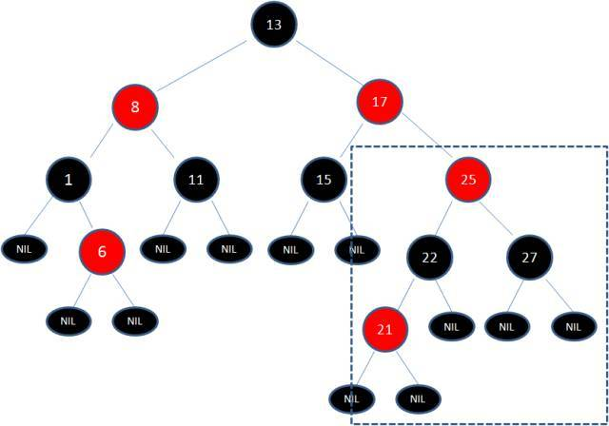
红黑树(RedBlackTree)
首先，我们需要做的是变色，把节点25及其下方的节点变色
Notes:
图片
（中级）
若要重现此幻灯片上的图片效果，请执行以下操作：
在“开始”选项卡上的“幻灯片”组中，单击“版式”，然后单击“空白”。
在“插入”选项卡上的“图像”组中，单击“图片”。
在“插入图片”对话框中，选择一张图片，然后单击“插入”。
选择该图片。在“图片工具”下的“格式”选项卡上的“大小”组中，单击“大小和位置”对话框启动器。在“设置图片格式”对话框中，调整图像大小或剪裁图像，以便将高度设置为“19.05 厘米”，将宽度设置为“25.40 厘米”。若要裁剪图片，请单击左窗格中的“裁剪”，然后在右窗格中的“裁剪位置”下，向“高度”、“宽度”、“左”和“上”框中输入值。若要调整图片的大小，请单击左窗格中的“大小”，然后在右窗格中的“尺寸和旋转”下，在“高度”和“宽度”框中输入值。
同样，在“图片工具”下的“格式”选项卡上的“调整”组中，单击“颜色”，然后在“重新着色”下方单击“灰度”。
同样，“调整”组中，单击“更正”，然后在“亮度和对比度”下方单击“亮度：-40% 对比度：+20%”。
在“开始”选项卡上的“剪贴板”组中，单击“复制”右侧的箭头，然后单击“复制”。
选择第二个图片。在“开始”选项卡上的“绘图”组中，单击“排列”，指向“对齐”，然后执行以下操作：
单击“与幻灯片对齐”。
单击“垂直居中”。
单击“水平居中”。
在“图片工具”下的“格式”选项卡上的“调整”组中，单击“重设图片”。
同样，在“图片工具”下的“格式”选项卡上的“大小”组中，单击“大小和位置”对话框启动器。在“设置图片格式”对话框中，调整图像的大小或裁剪图像，以便将焦点放在图片中的主要主题上。（示例图片的高度设置为“8.99 厘米”，宽度设置为“8.23 厘米”）。若要裁剪图片，请单击左窗格中的“裁剪”，然后在右窗格中的“裁剪位置”下，在“高度”、“宽度”、“左”和“上”框中输入值。若要调整图片的大小，请单击左窗格中的“大小”，然后在右窗格中的“尺寸和旋转”下，在“高度”和“宽度”框中输入值。
同样，在“图片工具”下的“格式”选项卡上的“调整”组中，单击“删除背景”，然后执行以下操作：
若要从图片中删除附加背景区域，请在“背景消除”选项卡上的“优化”组中，单击“标记要删除的区域”。选择要删除的所有附加区域。
若要保留已被删除的附加图片区域，请在“背景消除”选项卡上的“优化”组中，单击“标记要保留的区域”。选择要保留的所有附加区域。
完成时，在“关闭”组中单击“保留更改”。
若要重现此幻灯片上的形状效果，请执行以下操作：
在“开始”选项卡上的“绘图”组中，选择“矩形”。
在幻灯片上拖动以绘制一个矩形。
选择该矩形。同样，在“开始”选项卡上的“绘图”组中，单击“设置形状格式”对话框启动器。
在“设置形状格式”对话框中的“大小”选项卡上，向“高度”框中输入“19.05 厘米”，向“宽度”框中输入“10.16 厘米”。
同样，在“设置形状格式”对话框中，在“填充”选项卡中选择“渐变填充”，然后执行以下操作：
在“类型”列表中，选择“线性”。
在“角度”框中，输入“90°”。
在“渐变光圈”下，单击“添加渐变光圈”或“删除渐变光圈”，直到滑块中出现三个光圈。
还是在“渐变光圈”下，按照以下步骤自定义渐变光圈：
选择滑块中左边的第一个光圈，然后执行以下操作：
在“位置”框中，输入“0%”。
单击“颜色”旁边的按钮，然后在“主题颜色”下单击“黑色，文本 1”（第一行，左起第二个选项）。
在“透明度”框中，输入“100%”。
在滑块中选择左边的第二个光圈，然后执行以下操作：
在“位置”框中，输入“40%”。
单击“颜色”旁边的按钮，单击“其他颜色”，然后在“颜色”对话框中的“自定义”选项卡上，输入颜色值，红色：47，绿色：91，蓝色： 77.
在“透明度”框中，输入“0%”。
在滑块中选择左边的第三个光圈，然后执行以下操作：
在“位置”框中，输入“100%”。
单击“颜色”旁边的按钮，然后在“主题颜色”下单击“黑色，文本 1”（第一行，左起第二个选项）。
在“透明度”框中，输入“90%”。
同样，在“设置形状格式”对话框中，单击“线条颜色”，然后在“线条颜色”窗格中，选择“无线条”。
选择第二个图片。在“开始”选项卡上的“绘图”组中，单击“排列”，然后单击“置于顶层”。
若要重现此幻灯片上的文本效果，请执行以下操作：
在“插入”选项卡上的“文本”组中，单击“文本框”，然后在幻灯片中拖动以绘制文本框。
在文本框中输入文本，然后选择该文本。在“开始”选项卡上的“字体”组中，执行以下操作：
在“字体”列表中，选择“Calisto MT”。
在“字号”列表中，选择“36 pt”。
单击“字体颜色”，然后在“主题颜色”下单击“白色，背景 1”（第一行，左起第一个选项）。
将文本放在渐变的透明度最小的部分。

Slide 19
红黑树(RedBlackTree)
我们把节点13看做X，把节点17看做Y，像刚才的示意图那样进行左旋转：
Notes:
图片
（中级）
若要重现此幻灯片上的图片效果，请执行以下操作：
在“开始”选项卡上的“幻灯片”组中，单击“版式”，然后单击“空白”。
在“插入”选项卡上的“图像”组中，单击“图片”。
在“插入图片”对话框中，选择一张图片，然后单击“插入”。
选择该图片。在“图片工具”下的“格式”选项卡上的“大小”组中，单击“大小和位置”对话框启动器。在“设置图片格式”对话框中，调整图像大小或剪裁图像，以便将高度设置为“19.05 厘米”，将宽度设置为“25.40 厘米”。若要裁剪图片，请单击左窗格中的“裁剪”，然后在右窗格中的“裁剪位置”下，向“高度”、“宽度”、“左”和“上”框中输入值。若要调整图片的大小，请单击左窗格中的“大小”，然后在右窗格中的“尺寸和旋转”下，在“高度”和“宽度”框中输入值。
同样，在“图片工具”下的“格式”选项卡上的“调整”组中，单击“颜色”，然后在“重新着色”下方单击“灰度”。
同样，“调整”组中，单击“更正”，然后在“亮度和对比度”下方单击“亮度：-40% 对比度：+20%”。
在“开始”选项卡上的“剪贴板”组中，单击“复制”右侧的箭头，然后单击“复制”。
选择第二个图片。在“开始”选项卡上的“绘图”组中，单击“排列”，指向“对齐”，然后执行以下操作：
单击“与幻灯片对齐”。
单击“垂直居中”。
单击“水平居中”。
在“图片工具”下的“格式”选项卡上的“调整”组中，单击“重设图片”。
同样，在“图片工具”下的“格式”选项卡上的“大小”组中，单击“大小和位置”对话框启动器。在“设置图片格式”对话框中，调整图像的大小或裁剪图像，以便将焦点放在图片中的主要主题上。（示例图片的高度设置为“8.99 厘米”，宽度设置为“8.23 厘米”）。若要裁剪图片，请单击左窗格中的“裁剪”，然后在右窗格中的“裁剪位置”下，在“高度”、“宽度”、“左”和“上”框中输入值。若要调整图片的大小，请单击左窗格中的“大小”，然后在右窗格中的“尺寸和旋转”下，在“高度”和“宽度”框中输入值。
同样，在“图片工具”下的“格式”选项卡上的“调整”组中，单击“删除背景”，然后执行以下操作：
若要从图片中删除附加背景区域，请在“背景消除”选项卡上的“优化”组中，单击“标记要删除的区域”。选择要删除的所有附加区域。
若要保留已被删除的附加图片区域，请在“背景消除”选项卡上的“优化”组中，单击“标记要保留的区域”。选择要保留的所有附加区域。
完成时，在“关闭”组中单击“保留更改”。
若要重现此幻灯片上的形状效果，请执行以下操作：
在“开始”选项卡上的“绘图”组中，选择“矩形”。
在幻灯片上拖动以绘制一个矩形。
选择该矩形。同样，在“开始”选项卡上的“绘图”组中，单击“设置形状格式”对话框启动器。
在“设置形状格式”对话框中的“大小”选项卡上，向“高度”框中输入“19.05 厘米”，向“宽度”框中输入“10.16 厘米”。
同样，在“设置形状格式”对话框中，在“填充”选项卡中选择“渐变填充”，然后执行以下操作：
在“类型”列表中，选择“线性”。
在“角度”框中，输入“90°”。
在“渐变光圈”下，单击“添加渐变光圈”或“删除渐变光圈”，直到滑块中出现三个光圈。
还是在“渐变光圈”下，按照以下步骤自定义渐变光圈：
选择滑块中左边的第一个光圈，然后执行以下操作：
在“位置”框中，输入“0%”。
单击“颜色”旁边的按钮，然后在“主题颜色”下单击“黑色，文本 1”（第一行，左起第二个选项）。
在“透明度”框中，输入“100%”。
在滑块中选择左边的第二个光圈，然后执行以下操作：
在“位置”框中，输入“40%”。
单击“颜色”旁边的按钮，单击“其他颜色”，然后在“颜色”对话框中的“自定义”选项卡上，输入颜色值，红色：47，绿色：91，蓝色： 77.
在“透明度”框中，输入“0%”。
在滑块中选择左边的第三个光圈，然后执行以下操作：
在“位置”框中，输入“100%”。
单击“颜色”旁边的按钮，然后在“主题颜色”下单击“黑色，文本 1”（第一行，左起第二个选项）。
在“透明度”框中，输入“90%”。
同样，在“设置形状格式”对话框中，单击“线条颜色”，然后在“线条颜色”窗格中，选择“无线条”。
选择第二个图片。在“开始”选项卡上的“绘图”组中，单击“排列”，然后单击“置于顶层”。
若要重现此幻灯片上的文本效果，请执行以下操作：
在“插入”选项卡上的“文本”组中，单击“文本框”，然后在幻灯片中拖动以绘制文本框。
在文本框中输入文本，然后选择该文本。在“开始”选项卡上的“字体”组中，执行以下操作：
在“字体”列表中，选择“Calisto MT”。
在“字号”列表中，选择“36 pt”。
单击“字体颜色”，然后在“主题颜色”下单击“白色，背景 1”（第一行，左起第一个选项）。
将文本放在渐变的透明度最小的部分。

Slide 20
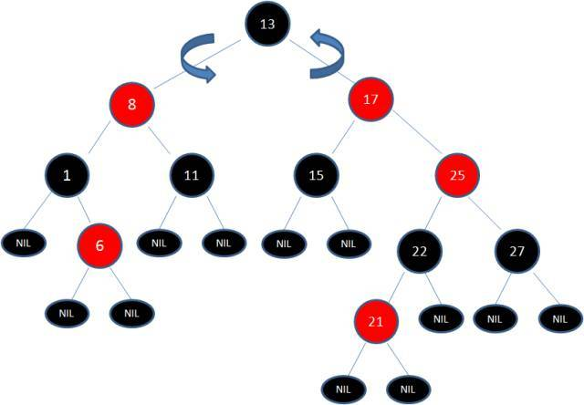
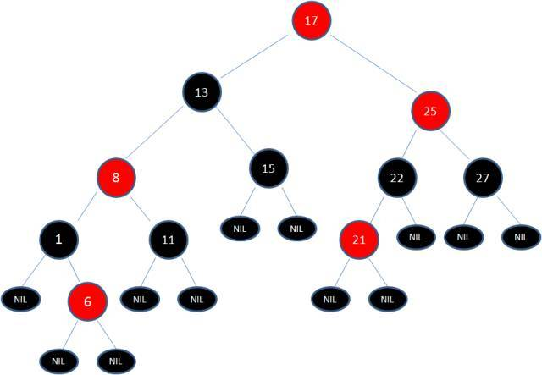
红黑树(RedBlackTree)
Notes:
图片
（中级）
若要重现此幻灯片上的图片效果，请执行以下操作：
在“开始”选项卡上的“幻灯片”组中，单击“版式”，然后单击“空白”。
在“插入”选项卡上的“图像”组中，单击“图片”。
在“插入图片”对话框中，选择一张图片，然后单击“插入”。
选择该图片。在“图片工具”下的“格式”选项卡上的“大小”组中，单击“大小和位置”对话框启动器。在“设置图片格式”对话框中，调整图像大小或剪裁图像，以便将高度设置为“19.05 厘米”，将宽度设置为“25.40 厘米”。若要裁剪图片，请单击左窗格中的“裁剪”，然后在右窗格中的“裁剪位置”下，向“高度”、“宽度”、“左”和“上”框中输入值。若要调整图片的大小，请单击左窗格中的“大小”，然后在右窗格中的“尺寸和旋转”下，在“高度”和“宽度”框中输入值。
同样，在“图片工具”下的“格式”选项卡上的“调整”组中，单击“颜色”，然后在“重新着色”下方单击“灰度”。
同样，“调整”组中，单击“更正”，然后在“亮度和对比度”下方单击“亮度：-40% 对比度：+20%”。
在“开始”选项卡上的“剪贴板”组中，单击“复制”右侧的箭头，然后单击“复制”。
选择第二个图片。在“开始”选项卡上的“绘图”组中，单击“排列”，指向“对齐”，然后执行以下操作：
单击“与幻灯片对齐”。
单击“垂直居中”。
单击“水平居中”。
在“图片工具”下的“格式”选项卡上的“调整”组中，单击“重设图片”。
同样，在“图片工具”下的“格式”选项卡上的“大小”组中，单击“大小和位置”对话框启动器。在“设置图片格式”对话框中，调整图像的大小或裁剪图像，以便将焦点放在图片中的主要主题上。（示例图片的高度设置为“8.99 厘米”，宽度设置为“8.23 厘米”）。若要裁剪图片，请单击左窗格中的“裁剪”，然后在右窗格中的“裁剪位置”下，在“高度”、“宽度”、“左”和“上”框中输入值。若要调整图片的大小，请单击左窗格中的“大小”，然后在右窗格中的“尺寸和旋转”下，在“高度”和“宽度”框中输入值。
同样，在“图片工具”下的“格式”选项卡上的“调整”组中，单击“删除背景”，然后执行以下操作：
若要从图片中删除附加背景区域，请在“背景消除”选项卡上的“优化”组中，单击“标记要删除的区域”。选择要删除的所有附加区域。
若要保留已被删除的附加图片区域，请在“背景消除”选项卡上的“优化”组中，单击“标记要保留的区域”。选择要保留的所有附加区域。
完成时，在“关闭”组中单击“保留更改”。
若要重现此幻灯片上的形状效果，请执行以下操作：
在“开始”选项卡上的“绘图”组中，选择“矩形”。
在幻灯片上拖动以绘制一个矩形。
选择该矩形。同样，在“开始”选项卡上的“绘图”组中，单击“设置形状格式”对话框启动器。
在“设置形状格式”对话框中的“大小”选项卡上，向“高度”框中输入“19.05 厘米”，向“宽度”框中输入“10.16 厘米”。
同样，在“设置形状格式”对话框中，在“填充”选项卡中选择“渐变填充”，然后执行以下操作：
在“类型”列表中，选择“线性”。
在“角度”框中，输入“90°”。
在“渐变光圈”下，单击“添加渐变光圈”或“删除渐变光圈”，直到滑块中出现三个光圈。
还是在“渐变光圈”下，按照以下步骤自定义渐变光圈：
选择滑块中左边的第一个光圈，然后执行以下操作：
在“位置”框中，输入“0%”。
单击“颜色”旁边的按钮，然后在“主题颜色”下单击“黑色，文本 1”（第一行，左起第二个选项）。
在“透明度”框中，输入“100%”。
在滑块中选择左边的第二个光圈，然后执行以下操作：
在“位置”框中，输入“40%”。
单击“颜色”旁边的按钮，单击“其他颜色”，然后在“颜色”对话框中的“自定义”选项卡上，输入颜色值，红色：47，绿色：91，蓝色： 77.
在“透明度”框中，输入“0%”。
在滑块中选择左边的第三个光圈，然后执行以下操作：
在“位置”框中，输入“100%”。
单击“颜色”旁边的按钮，然后在“主题颜色”下单击“黑色，文本 1”（第一行，左起第二个选项）。
在“透明度”框中，输入“90%”。
同样，在“设置形状格式”对话框中，单击“线条颜色”，然后在“线条颜色”窗格中，选择“无线条”。
选择第二个图片。在“开始”选项卡上的“绘图”组中，单击“排列”，然后单击“置于顶层”。
若要重现此幻灯片上的文本效果，请执行以下操作：
在“插入”选项卡上的“文本”组中，单击“文本框”，然后在幻灯片中拖动以绘制文本框。
在文本框中输入文本，然后选择该文本。在“开始”选项卡上的“字体”组中，执行以下操作：
在“字体”列表中，选择“Calisto MT”。
在“字号”列表中，选择“36 pt”。
单击“字体颜色”，然后在“主题颜色”下单击“白色，背景 1”（第一行，左起第一个选项）。
将文本放在渐变的透明度最小的部分。

Slide 21
红黑树(RedBlackTree)
这样就结束了吗？并没有。因为其中两条路径(17 -> 8 -> 6 -> NIL)的黑色节点个数是4，其他路径的黑色节点个数是3，不符合规则5
这时候我们需要把节点13看做X，节点8看做Y，像刚才的示意图那样进行右旋转
Notes:
图片
（中级）
若要重现此幻灯片上的图片效果，请执行以下操作：
在“开始”选项卡上的“幻灯片”组中，单击“版式”，然后单击“空白”。
在“插入”选项卡上的“图像”组中，单击“图片”。
在“插入图片”对话框中，选择一张图片，然后单击“插入”。
选择该图片。在“图片工具”下的“格式”选项卡上的“大小”组中，单击“大小和位置”对话框启动器。在“设置图片格式”对话框中，调整图像大小或剪裁图像，以便将高度设置为“19.05 厘米”，将宽度设置为“25.40 厘米”。若要裁剪图片，请单击左窗格中的“裁剪”，然后在右窗格中的“裁剪位置”下，向“高度”、“宽度”、“左”和“上”框中输入值。若要调整图片的大小，请单击左窗格中的“大小”，然后在右窗格中的“尺寸和旋转”下，在“高度”和“宽度”框中输入值。
同样，在“图片工具”下的“格式”选项卡上的“调整”组中，单击“颜色”，然后在“重新着色”下方单击“灰度”。
同样，“调整”组中，单击“更正”，然后在“亮度和对比度”下方单击“亮度：-40% 对比度：+20%”。
在“开始”选项卡上的“剪贴板”组中，单击“复制”右侧的箭头，然后单击“复制”。
选择第二个图片。在“开始”选项卡上的“绘图”组中，单击“排列”，指向“对齐”，然后执行以下操作：
单击“与幻灯片对齐”。
单击“垂直居中”。
单击“水平居中”。
在“图片工具”下的“格式”选项卡上的“调整”组中，单击“重设图片”。
同样，在“图片工具”下的“格式”选项卡上的“大小”组中，单击“大小和位置”对话框启动器。在“设置图片格式”对话框中，调整图像的大小或裁剪图像，以便将焦点放在图片中的主要主题上。（示例图片的高度设置为“8.99 厘米”，宽度设置为“8.23 厘米”）。若要裁剪图片，请单击左窗格中的“裁剪”，然后在右窗格中的“裁剪位置”下，在“高度”、“宽度”、“左”和“上”框中输入值。若要调整图片的大小，请单击左窗格中的“大小”，然后在右窗格中的“尺寸和旋转”下，在“高度”和“宽度”框中输入值。
同样，在“图片工具”下的“格式”选项卡上的“调整”组中，单击“删除背景”，然后执行以下操作：
若要从图片中删除附加背景区域，请在“背景消除”选项卡上的“优化”组中，单击“标记要删除的区域”。选择要删除的所有附加区域。
若要保留已被删除的附加图片区域，请在“背景消除”选项卡上的“优化”组中，单击“标记要保留的区域”。选择要保留的所有附加区域。
完成时，在“关闭”组中单击“保留更改”。
若要重现此幻灯片上的形状效果，请执行以下操作：
在“开始”选项卡上的“绘图”组中，选择“矩形”。
在幻灯片上拖动以绘制一个矩形。
选择该矩形。同样，在“开始”选项卡上的“绘图”组中，单击“设置形状格式”对话框启动器。
在“设置形状格式”对话框中的“大小”选项卡上，向“高度”框中输入“19.05 厘米”，向“宽度”框中输入“10.16 厘米”。
同样，在“设置形状格式”对话框中，在“填充”选项卡中选择“渐变填充”，然后执行以下操作：
在“类型”列表中，选择“线性”。
在“角度”框中，输入“90°”。
在“渐变光圈”下，单击“添加渐变光圈”或“删除渐变光圈”，直到滑块中出现三个光圈。
还是在“渐变光圈”下，按照以下步骤自定义渐变光圈：
选择滑块中左边的第一个光圈，然后执行以下操作：
在“位置”框中，输入“0%”。
单击“颜色”旁边的按钮，然后在“主题颜色”下单击“黑色，文本 1”（第一行，左起第二个选项）。
在“透明度”框中，输入“100%”。
在滑块中选择左边的第二个光圈，然后执行以下操作：
在“位置”框中，输入“40%”。
单击“颜色”旁边的按钮，单击“其他颜色”，然后在“颜色”对话框中的“自定义”选项卡上，输入颜色值，红色：47，绿色：91，蓝色： 77.
在“透明度”框中，输入“0%”。
在滑块中选择左边的第三个光圈，然后执行以下操作：
在“位置”框中，输入“100%”。
单击“颜色”旁边的按钮，然后在“主题颜色”下单击“黑色，文本 1”（第一行，左起第二个选项）。
在“透明度”框中，输入“90%”。
同样，在“设置形状格式”对话框中，单击“线条颜色”，然后在“线条颜色”窗格中，选择“无线条”。
选择第二个图片。在“开始”选项卡上的“绘图”组中，单击“排列”，然后单击“置于顶层”。
若要重现此幻灯片上的文本效果，请执行以下操作：
在“插入”选项卡上的“文本”组中，单击“文本框”，然后在幻灯片中拖动以绘制文本框。
在文本框中输入文本，然后选择该文本。在“开始”选项卡上的“字体”组中，执行以下操作：
在“字体”列表中，选择“Calisto MT”。
在“字号”列表中，选择“36 pt”。
单击“字体颜色”，然后在“主题颜色”下单击“白色，背景 1”（第一行，左起第一个选项）。
将文本放在渐变的透明度最小的部分。

Slide 22
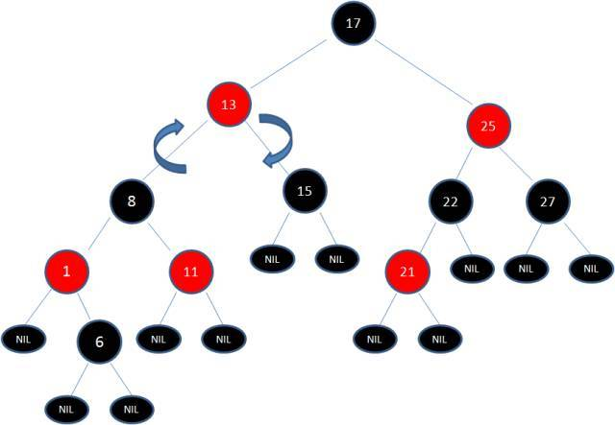
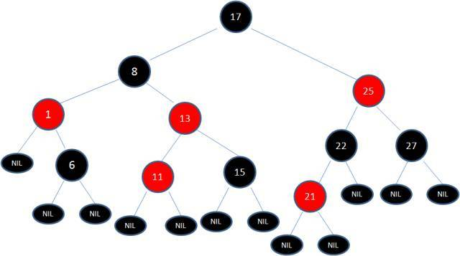
红黑树(RedBlackTree)
Notes:
图片
（中级）
若要重现此幻灯片上的图片效果，请执行以下操作：
在“开始”选项卡上的“幻灯片”组中，单击“版式”，然后单击“空白”。
在“插入”选项卡上的“图像”组中，单击“图片”。
在“插入图片”对话框中，选择一张图片，然后单击“插入”。
选择该图片。在“图片工具”下的“格式”选项卡上的“大小”组中，单击“大小和位置”对话框启动器。在“设置图片格式”对话框中，调整图像大小或剪裁图像，以便将高度设置为“19.05 厘米”，将宽度设置为“25.40 厘米”。若要裁剪图片，请单击左窗格中的“裁剪”，然后在右窗格中的“裁剪位置”下，向“高度”、“宽度”、“左”和“上”框中输入值。若要调整图片的大小，请单击左窗格中的“大小”，然后在右窗格中的“尺寸和旋转”下，在“高度”和“宽度”框中输入值。
同样，在“图片工具”下的“格式”选项卡上的“调整”组中，单击“颜色”，然后在“重新着色”下方单击“灰度”。
同样，“调整”组中，单击“更正”，然后在“亮度和对比度”下方单击“亮度：-40% 对比度：+20%”。
在“开始”选项卡上的“剪贴板”组中，单击“复制”右侧的箭头，然后单击“复制”。
选择第二个图片。在“开始”选项卡上的“绘图”组中，单击“排列”，指向“对齐”，然后执行以下操作：
单击“与幻灯片对齐”。
单击“垂直居中”。
单击“水平居中”。
在“图片工具”下的“格式”选项卡上的“调整”组中，单击“重设图片”。
同样，在“图片工具”下的“格式”选项卡上的“大小”组中，单击“大小和位置”对话框启动器。在“设置图片格式”对话框中，调整图像的大小或裁剪图像，以便将焦点放在图片中的主要主题上。（示例图片的高度设置为“8.99 厘米”，宽度设置为“8.23 厘米”）。若要裁剪图片，请单击左窗格中的“裁剪”，然后在右窗格中的“裁剪位置”下，在“高度”、“宽度”、“左”和“上”框中输入值。若要调整图片的大小，请单击左窗格中的“大小”，然后在右窗格中的“尺寸和旋转”下，在“高度”和“宽度”框中输入值。
同样，在“图片工具”下的“格式”选项卡上的“调整”组中，单击“删除背景”，然后执行以下操作：
若要从图片中删除附加背景区域，请在“背景消除”选项卡上的“优化”组中，单击“标记要删除的区域”。选择要删除的所有附加区域。
若要保留已被删除的附加图片区域，请在“背景消除”选项卡上的“优化”组中，单击“标记要保留的区域”。选择要保留的所有附加区域。
完成时，在“关闭”组中单击“保留更改”。
若要重现此幻灯片上的形状效果，请执行以下操作：
在“开始”选项卡上的“绘图”组中，选择“矩形”。
在幻灯片上拖动以绘制一个矩形。
选择该矩形。同样，在“开始”选项卡上的“绘图”组中，单击“设置形状格式”对话框启动器。
在“设置形状格式”对话框中的“大小”选项卡上，向“高度”框中输入“19.05 厘米”，向“宽度”框中输入“10.16 厘米”。
同样，在“设置形状格式”对话框中，在“填充”选项卡中选择“渐变填充”，然后执行以下操作：
在“类型”列表中，选择“线性”。
在“角度”框中，输入“90°”。
在“渐变光圈”下，单击“添加渐变光圈”或“删除渐变光圈”，直到滑块中出现三个光圈。
还是在“渐变光圈”下，按照以下步骤自定义渐变光圈：
选择滑块中左边的第一个光圈，然后执行以下操作：
在“位置”框中，输入“0%”。
单击“颜色”旁边的按钮，然后在“主题颜色”下单击“黑色，文本 1”（第一行，左起第二个选项）。
在“透明度”框中，输入“100%”。
在滑块中选择左边的第二个光圈，然后执行以下操作：
在“位置”框中，输入“40%”。
单击“颜色”旁边的按钮，单击“其他颜色”，然后在“颜色”对话框中的“自定义”选项卡上，输入颜色值，红色：47，绿色：91，蓝色： 77.
在“透明度”框中，输入“0%”。
在滑块中选择左边的第三个光圈，然后执行以下操作：
在“位置”框中，输入“100%”。
单击“颜色”旁边的按钮，然后在“主题颜色”下单击“黑色，文本 1”（第一行，左起第二个选项）。
在“透明度”框中，输入“90%”。
同样，在“设置形状格式”对话框中，单击“线条颜色”，然后在“线条颜色”窗格中，选择“无线条”。
选择第二个图片。在“开始”选项卡上的“绘图”组中，单击“排列”，然后单击“置于顶层”。
若要重现此幻灯片上的文本效果，请执行以下操作：
在“插入”选项卡上的“文本”组中，单击“文本框”，然后在幻灯片中拖动以绘制文本框。
在文本框中输入文本，然后选择该文本。在“开始”选项卡上的“字体”组中，执行以下操作：
在“字体”列表中，选择“Calisto MT”。
在“字号”列表中，选择“36 pt”。
单击“字体颜色”，然后在“主题颜色”下单击“白色，背景 1”（第一行，左起第一个选项）。
将文本放在渐变的透明度最小的部分。

Slide 23
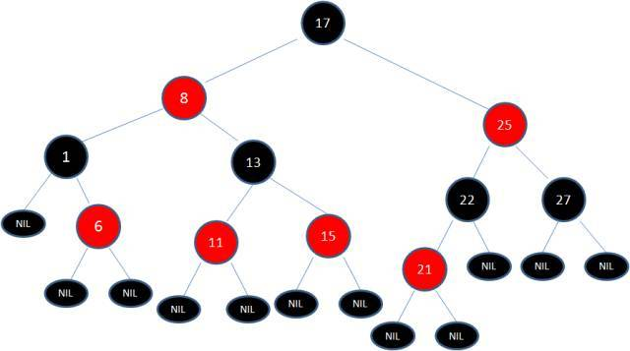
红黑树(RedBlackTree)
变色 -> 左旋转 -> 变色 -> 右旋转 -> 变色
Notes:
图片
（中级）
若要重现此幻灯片上的图片效果，请执行以下操作：
在“开始”选项卡上的“幻灯片”组中，单击“版式”，然后单击“空白”。
在“插入”选项卡上的“图像”组中，单击“图片”。
在“插入图片”对话框中，选择一张图片，然后单击“插入”。
选择该图片。在“图片工具”下的“格式”选项卡上的“大小”组中，单击“大小和位置”对话框启动器。在“设置图片格式”对话框中，调整图像大小或剪裁图像，以便将高度设置为“19.05 厘米”，将宽度设置为“25.40 厘米”。若要裁剪图片，请单击左窗格中的“裁剪”，然后在右窗格中的“裁剪位置”下，向“高度”、“宽度”、“左”和“上”框中输入值。若要调整图片的大小，请单击左窗格中的“大小”，然后在右窗格中的“尺寸和旋转”下，在“高度”和“宽度”框中输入值。
同样，在“图片工具”下的“格式”选项卡上的“调整”组中，单击“颜色”，然后在“重新着色”下方单击“灰度”。
同样，“调整”组中，单击“更正”，然后在“亮度和对比度”下方单击“亮度：-40% 对比度：+20%”。
在“开始”选项卡上的“剪贴板”组中，单击“复制”右侧的箭头，然后单击“复制”。
选择第二个图片。在“开始”选项卡上的“绘图”组中，单击“排列”，指向“对齐”，然后执行以下操作：
单击“与幻灯片对齐”。
单击“垂直居中”。
单击“水平居中”。
在“图片工具”下的“格式”选项卡上的“调整”组中，单击“重设图片”。
同样，在“图片工具”下的“格式”选项卡上的“大小”组中，单击“大小和位置”对话框启动器。在“设置图片格式”对话框中，调整图像的大小或裁剪图像，以便将焦点放在图片中的主要主题上。（示例图片的高度设置为“8.99 厘米”，宽度设置为“8.23 厘米”）。若要裁剪图片，请单击左窗格中的“裁剪”，然后在右窗格中的“裁剪位置”下，在“高度”、“宽度”、“左”和“上”框中输入值。若要调整图片的大小，请单击左窗格中的“大小”，然后在右窗格中的“尺寸和旋转”下，在“高度”和“宽度”框中输入值。
同样，在“图片工具”下的“格式”选项卡上的“调整”组中，单击“删除背景”，然后执行以下操作：
若要从图片中删除附加背景区域，请在“背景消除”选项卡上的“优化”组中，单击“标记要删除的区域”。选择要删除的所有附加区域。
若要保留已被删除的附加图片区域，请在“背景消除”选项卡上的“优化”组中，单击“标记要保留的区域”。选择要保留的所有附加区域。
完成时，在“关闭”组中单击“保留更改”。
若要重现此幻灯片上的形状效果，请执行以下操作：
在“开始”选项卡上的“绘图”组中，选择“矩形”。
在幻灯片上拖动以绘制一个矩形。
选择该矩形。同样，在“开始”选项卡上的“绘图”组中，单击“设置形状格式”对话框启动器。
在“设置形状格式”对话框中的“大小”选项卡上，向“高度”框中输入“19.05 厘米”，向“宽度”框中输入“10.16 厘米”。
同样，在“设置形状格式”对话框中，在“填充”选项卡中选择“渐变填充”，然后执行以下操作：
在“类型”列表中，选择“线性”。
在“角度”框中，输入“90°”。
在“渐变光圈”下，单击“添加渐变光圈”或“删除渐变光圈”，直到滑块中出现三个光圈。
还是在“渐变光圈”下，按照以下步骤自定义渐变光圈：
选择滑块中左边的第一个光圈，然后执行以下操作：
在“位置”框中，输入“0%”。
单击“颜色”旁边的按钮，然后在“主题颜色”下单击“黑色，文本 1”（第一行，左起第二个选项）。
在“透明度”框中，输入“100%”。
在滑块中选择左边的第二个光圈，然后执行以下操作：
在“位置”框中，输入“40%”。
单击“颜色”旁边的按钮，单击“其他颜色”，然后在“颜色”对话框中的“自定义”选项卡上，输入颜色值，红色：47，绿色：91，蓝色： 77.
在“透明度”框中，输入“0%”。
在滑块中选择左边的第三个光圈，然后执行以下操作：
在“位置”框中，输入“100%”。
单击“颜色”旁边的按钮，然后在“主题颜色”下单击“黑色，文本 1”（第一行，左起第二个选项）。
在“透明度”框中，输入“90%”。
同样，在“设置形状格式”对话框中，单击“线条颜色”，然后在“线条颜色”窗格中，选择“无线条”。
选择第二个图片。在“开始”选项卡上的“绘图”组中，单击“排列”，然后单击“置于顶层”。
若要重现此幻灯片上的文本效果，请执行以下操作：
在“插入”选项卡上的“文本”组中，单击“文本框”，然后在幻灯片中拖动以绘制文本框。
在文本框中输入文本，然后选择该文本。在“开始”选项卡上的“字体”组中，执行以下操作：
在“字体”列表中，选择“Calisto MT”。
在“字号”列表中，选择“36 pt”。
单击“字体颜色”，然后在“主题颜色”下单击“白色，背景 1”（第一行，左起第一个选项）。
将文本放在渐变的透明度最小的部分。

Slide 24
红黑树(RedBlackTree)
变色 -> 左旋转 -> 变色 -> 右旋转 -> 变色
红黑树调整过程的示例是一种比较复杂的情形，没太明白的小伙伴也不必钻牛角尖，关键要懂得红黑树自平衡调整的主体思想。
Notes:
图片
（中级）
若要重现此幻灯片上的图片效果，请执行以下操作：
在“开始”选项卡上的“幻灯片”组中，单击“版式”，然后单击“空白”。
在“插入”选项卡上的“图像”组中，单击“图片”。
在“插入图片”对话框中，选择一张图片，然后单击“插入”。
选择该图片。在“图片工具”下的“格式”选项卡上的“大小”组中，单击“大小和位置”对话框启动器。在“设置图片格式”对话框中，调整图像大小或剪裁图像，以便将高度设置为“19.05 厘米”，将宽度设置为“25.40 厘米”。若要裁剪图片，请单击左窗格中的“裁剪”，然后在右窗格中的“裁剪位置”下，向“高度”、“宽度”、“左”和“上”框中输入值。若要调整图片的大小，请单击左窗格中的“大小”，然后在右窗格中的“尺寸和旋转”下，在“高度”和“宽度”框中输入值。
同样，在“图片工具”下的“格式”选项卡上的“调整”组中，单击“颜色”，然后在“重新着色”下方单击“灰度”。
同样，“调整”组中，单击“更正”，然后在“亮度和对比度”下方单击“亮度：-40% 对比度：+20%”。
在“开始”选项卡上的“剪贴板”组中，单击“复制”右侧的箭头，然后单击“复制”。
选择第二个图片。在“开始”选项卡上的“绘图”组中，单击“排列”，指向“对齐”，然后执行以下操作：
单击“与幻灯片对齐”。
单击“垂直居中”。
单击“水平居中”。
在“图片工具”下的“格式”选项卡上的“调整”组中，单击“重设图片”。
同样，在“图片工具”下的“格式”选项卡上的“大小”组中，单击“大小和位置”对话框启动器。在“设置图片格式”对话框中，调整图像的大小或裁剪图像，以便将焦点放在图片中的主要主题上。（示例图片的高度设置为“8.99 厘米”，宽度设置为“8.23 厘米”）。若要裁剪图片，请单击左窗格中的“裁剪”，然后在右窗格中的“裁剪位置”下，在“高度”、“宽度”、“左”和“上”框中输入值。若要调整图片的大小，请单击左窗格中的“大小”，然后在右窗格中的“尺寸和旋转”下，在“高度”和“宽度”框中输入值。
同样，在“图片工具”下的“格式”选项卡上的“调整”组中，单击“删除背景”，然后执行以下操作：
若要从图片中删除附加背景区域，请在“背景消除”选项卡上的“优化”组中，单击“标记要删除的区域”。选择要删除的所有附加区域。
若要保留已被删除的附加图片区域，请在“背景消除”选项卡上的“优化”组中，单击“标记要保留的区域”。选择要保留的所有附加区域。
完成时，在“关闭”组中单击“保留更改”。
若要重现此幻灯片上的形状效果，请执行以下操作：
在“开始”选项卡上的“绘图”组中，选择“矩形”。
在幻灯片上拖动以绘制一个矩形。
选择该矩形。同样，在“开始”选项卡上的“绘图”组中，单击“设置形状格式”对话框启动器。
在“设置形状格式”对话框中的“大小”选项卡上，向“高度”框中输入“19.05 厘米”，向“宽度”框中输入“10.16 厘米”。
同样，在“设置形状格式”对话框中，在“填充”选项卡中选择“渐变填充”，然后执行以下操作：
在“类型”列表中，选择“线性”。
在“角度”框中，输入“90°”。
在“渐变光圈”下，单击“添加渐变光圈”或“删除渐变光圈”，直到滑块中出现三个光圈。
还是在“渐变光圈”下，按照以下步骤自定义渐变光圈：
选择滑块中左边的第一个光圈，然后执行以下操作：
在“位置”框中，输入“0%”。
单击“颜色”旁边的按钮，然后在“主题颜色”下单击“黑色，文本 1”（第一行，左起第二个选项）。
在“透明度”框中，输入“100%”。
在滑块中选择左边的第二个光圈，然后执行以下操作：
在“位置”框中，输入“40%”。
单击“颜色”旁边的按钮，单击“其他颜色”，然后在“颜色”对话框中的“自定义”选项卡上，输入颜色值，红色：47，绿色：91，蓝色： 77.
在“透明度”框中，输入“0%”。
在滑块中选择左边的第三个光圈，然后执行以下操作：
在“位置”框中，输入“100%”。
单击“颜色”旁边的按钮，然后在“主题颜色”下单击“黑色，文本 1”（第一行，左起第二个选项）。
在“透明度”框中，输入“90%”。
同样，在“设置形状格式”对话框中，单击“线条颜色”，然后在“线条颜色”窗格中，选择“无线条”。
选择第二个图片。在“开始”选项卡上的“绘图”组中，单击“排列”，然后单击“置于顶层”。
若要重现此幻灯片上的文本效果，请执行以下操作：
在“插入”选项卡上的“文本”组中，单击“文本框”，然后在幻灯片中拖动以绘制文本框。
在文本框中输入文本，然后选择该文本。在“开始”选项卡上的“字体”组中，执行以下操作：
在“字体”列表中，选择“Calisto MT”。
在“字号”列表中，选择“36 pt”。
单击“字体颜色”，然后在“主题颜色”下单击“白色，背景 1”（第一行，左起第一个选项）。
将文本放在渐变的透明度最小的部分。

Slide 25
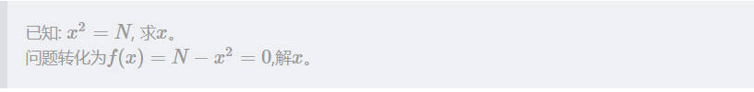
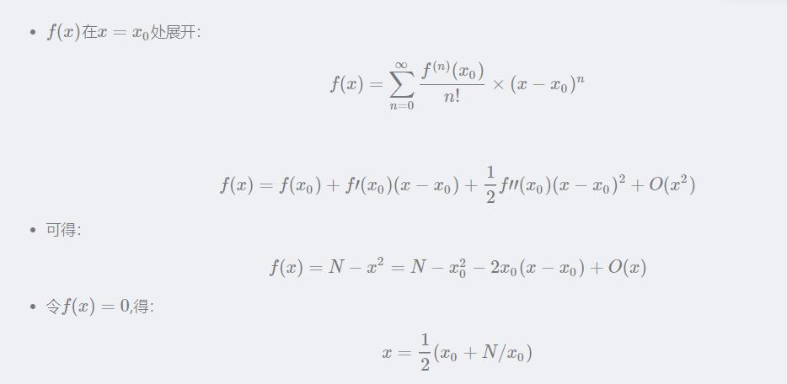
闲谈
闲谈
泰勒展开
泰勒展开
求根号
Notes:
图片
（中级）
若要重现此幻灯片上的图片效果，请执行以下操作：
在“开始”选项卡上的“幻灯片”组中，单击“版式”，然后单击“空白”。
在“插入”选项卡上的“图像”组中，单击“图片”。
在“插入图片”对话框中，选择一张图片，然后单击“插入”。
选择该图片。在“图片工具”下的“格式”选项卡上的“大小”组中，单击“大小和位置”对话框启动器。在“设置图片格式”对话框中，调整图像大小或剪裁图像，以便将高度设置为“19.05 厘米”，将宽度设置为“25.40 厘米”。若要裁剪图片，请单击左窗格中的“裁剪”，然后在右窗格中的“裁剪位置”下，向“高度”、“宽度”、“左”和“上”框中输入值。若要调整图片的大小，请单击左窗格中的“大小”，然后在右窗格中的“尺寸和旋转”下，在“高度”和“宽度”框中输入值。
同样，在“图片工具”下的“格式”选项卡上的“调整”组中，单击“颜色”，然后在“重新着色”下方单击“灰度”。
同样，“调整”组中，单击“更正”，然后在“亮度和对比度”下方单击“亮度：-40% 对比度：+20%”。
在“开始”选项卡上的“剪贴板”组中，单击“复制”右侧的箭头，然后单击“复制”。
选择第二个图片。在“开始”选项卡上的“绘图”组中，单击“排列”，指向“对齐”，然后执行以下操作：
单击“与幻灯片对齐”。
单击“垂直居中”。
单击“水平居中”。
在“图片工具”下的“格式”选项卡上的“调整”组中，单击“重设图片”。
同样，在“图片工具”下的“格式”选项卡上的“大小”组中，单击“大小和位置”对话框启动器。在“设置图片格式”对话框中，调整图像的大小或裁剪图像，以便将焦点放在图片中的主要主题上。（示例图片的高度设置为“8.99 厘米”，宽度设置为“8.23 厘米”）。若要裁剪图片，请单击左窗格中的“裁剪”，然后在右窗格中的“裁剪位置”下，在“高度”、“宽度”、“左”和“上”框中输入值。若要调整图片的大小，请单击左窗格中的“大小”，然后在右窗格中的“尺寸和旋转”下，在“高度”和“宽度”框中输入值。
同样，在“图片工具”下的“格式”选项卡上的“调整”组中，单击“删除背景”，然后执行以下操作：
若要从图片中删除附加背景区域，请在“背景消除”选项卡上的“优化”组中，单击“标记要删除的区域”。选择要删除的所有附加区域。
若要保留已被删除的附加图片区域，请在“背景消除”选项卡上的“优化”组中，单击“标记要保留的区域”。选择要保留的所有附加区域。
完成时，在“关闭”组中单击“保留更改”。
若要重现此幻灯片上的形状效果，请执行以下操作：
在“开始”选项卡上的“绘图”组中，选择“矩形”。
在幻灯片上拖动以绘制一个矩形。
选择该矩形。同样，在“开始”选项卡上的“绘图”组中，单击“设置形状格式”对话框启动器。
在“设置形状格式”对话框中的“大小”选项卡上，向“高度”框中输入“19.05 厘米”，向“宽度”框中输入“10.16 厘米”。
同样，在“设置形状格式”对话框中，在“填充”选项卡中选择“渐变填充”，然后执行以下操作：
在“类型”列表中，选择“线性”。
在“角度”框中，输入“90°”。
在“渐变光圈”下，单击“添加渐变光圈”或“删除渐变光圈”，直到滑块中出现三个光圈。
还是在“渐变光圈”下，按照以下步骤自定义渐变光圈：
选择滑块中左边的第一个光圈，然后执行以下操作：
在“位置”框中，输入“0%”。
单击“颜色”旁边的按钮，然后在“主题颜色”下单击“黑色，文本 1”（第一行，左起第二个选项）。
在“透明度”框中，输入“100%”。
在滑块中选择左边的第二个光圈，然后执行以下操作：
在“位置”框中，输入“40%”。
单击“颜色”旁边的按钮，单击“其他颜色”，然后在“颜色”对话框中的“自定义”选项卡上，输入颜色值，红色：47，绿色：91，蓝色： 77.
在“透明度”框中，输入“0%”。
在滑块中选择左边的第三个光圈，然后执行以下操作：
在“位置”框中，输入“100%”。
单击“颜色”旁边的按钮，然后在“主题颜色”下单击“黑色，文本 1”（第一行，左起第二个选项）。
在“透明度”框中，输入“90%”。
同样，在“设置形状格式”对话框中，单击“线条颜色”，然后在“线条颜色”窗格中，选择“无线条”。
选择第二个图片。在“开始”选项卡上的“绘图”组中，单击“排列”，然后单击“置于顶层”。
若要重现此幻灯片上的文本效果，请执行以下操作：
在“插入”选项卡上的“文本”组中，单击“文本框”，然后在幻灯片中拖动以绘制文本框。
在文本框中输入文本，然后选择该文本。在“开始”选项卡上的“字体”组中，执行以下操作：
在“字体”列表中，选择“Calisto MT”。
在“字号”列表中，选择“36 pt”。
单击“字体颜色”，然后在“主题颜色”下单击“白色，背景 1”（第一行，左起第一个选项）。
将文本放在渐变的透明度最小的部分。

Slide 26
闲谈
泰勒展开
谢谢观赏
Notes:
图片
（中级）
若要重现此幻灯片上的图片效果，请执行以下操作：
在“开始”选项卡上的“幻灯片”组中，单击“版式”，然后单击“空白”。
在“插入”选项卡上的“图像”组中，单击“图片”。
在“插入图片”对话框中，选择一张图片，然后单击“插入”。
选择该图片。在“图片工具”下的“格式”选项卡上的“大小”组中，单击“大小和位置”对话框启动器。在“设置图片格式”对话框中，调整图像大小或剪裁图像，以便将高度设置为“19.05 厘米”，将宽度设置为“25.40 厘米”。若要裁剪图片，请单击左窗格中的“裁剪”，然后在右窗格中的“裁剪位置”下，向“高度”、“宽度”、“左”和“上”框中输入值。若要调整图片的大小，请单击左窗格中的“大小”，然后在右窗格中的“尺寸和旋转”下，在“高度”和“宽度”框中输入值。
同样，在“图片工具”下的“格式”选项卡上的“调整”组中，单击“颜色”，然后在“重新着色”下方单击“灰度”。
同样，“调整”组中，单击“更正”，然后在“亮度和对比度”下方单击“亮度：-40% 对比度：+20%”。
在“开始”选项卡上的“剪贴板”组中，单击“复制”右侧的箭头，然后单击“复制”。
选择第二个图片。在“开始”选项卡上的“绘图”组中，单击“排列”，指向“对齐”，然后执行以下操作：
单击“与幻灯片对齐”。
单击“垂直居中”。
单击“水平居中”。
在“图片工具”下的“格式”选项卡上的“调整”组中，单击“重设图片”。
同样，在“图片工具”下的“格式”选项卡上的“大小”组中，单击“大小和位置”对话框启动器。在“设置图片格式”对话框中，调整图像的大小或裁剪图像，以便将焦点放在图片中的主要主题上。（示例图片的高度设置为“8.99 厘米”，宽度设置为“8.23 厘米”）。若要裁剪图片，请单击左窗格中的“裁剪”，然后在右窗格中的“裁剪位置”下，在“高度”、“宽度”、“左”和“上”框中输入值。若要调整图片的大小，请单击左窗格中的“大小”，然后在右窗格中的“尺寸和旋转”下，在“高度”和“宽度”框中输入值。
同样，在“图片工具”下的“格式”选项卡上的“调整”组中，单击“删除背景”，然后执行以下操作：
若要从图片中删除附加背景区域，请在“背景消除”选项卡上的“优化”组中，单击“标记要删除的区域”。选择要删除的所有附加区域。
若要保留已被删除的附加图片区域，请在“背景消除”选项卡上的“优化”组中，单击“标记要保留的区域”。选择要保留的所有附加区域。
完成时，在“关闭”组中单击“保留更改”。
若要重现此幻灯片上的形状效果，请执行以下操作：
在“开始”选项卡上的“绘图”组中，选择“矩形”。
在幻灯片上拖动以绘制一个矩形。
选择该矩形。同样，在“开始”选项卡上的“绘图”组中，单击“设置形状格式”对话框启动器。
在“设置形状格式”对话框中的“大小”选项卡上，向“高度”框中输入“19.05 厘米”，向“宽度”框中输入“10.16 厘米”。
同样，在“设置形状格式”对话框中，在“填充”选项卡中选择“渐变填充”，然后执行以下操作：
在“类型”列表中，选择“线性”。
在“角度”框中，输入“90°”。
在“渐变光圈”下，单击“添加渐变光圈”或“删除渐变光圈”，直到滑块中出现三个光圈。
还是在“渐变光圈”下，按照以下步骤自定义渐变光圈：
选择滑块中左边的第一个光圈，然后执行以下操作：
在“位置”框中，输入“0%”。
单击“颜色”旁边的按钮，然后在“主题颜色”下单击“黑色，文本 1”（第一行，左起第二个选项）。
在“透明度”框中，输入“100%”。
在滑块中选择左边的第二个光圈，然后执行以下操作：
在“位置”框中，输入“40%”。
单击“颜色”旁边的按钮，单击“其他颜色”，然后在“颜色”对话框中的“自定义”选项卡上，输入颜色值，红色：47，绿色：91，蓝色： 77.
在“透明度”框中，输入“0%”。
在滑块中选择左边的第三个光圈，然后执行以下操作：
在“位置”框中，输入“100%”。
单击“颜色”旁边的按钮，然后在“主题颜色”下单击“黑色，文本 1”（第一行，左起第二个选项）。
在“透明度”框中，输入“90%”。
同样，在“设置形状格式”对话框中，单击“线条颜色”，然后在“线条颜色”窗格中，选择“无线条”。
选择第二个图片。在“开始”选项卡上的“绘图”组中，单击“排列”，然后单击“置于顶层”。
若要重现此幻灯片上的文本效果，请执行以下操作：
在“插入”选项卡上的“文本”组中，单击“文本框”，然后在幻灯片中拖动以绘制文本框。
在文本框中输入文本，然后选择该文本。在“开始”选项卡上的“字体”组中，执行以下操作：
在“字体”列表中，选择“Calisto MT”。
在“字号”列表中，选择“36 pt”。
单击“字体颜色”，然后在“主题颜色”下单击“白色，背景 1”（第一行，左起第一个选项）。
将文本放在渐变的透明度最小的部分。

